Slide 1



Treball fi de Grau
Projecte de Sistemes Telecomunicacions i Informàtica
Institut Anna Gironella de Mundet Manuel P. Sabio Delgado

Slide 2
El proyecto tiene como objetivo diseñar un sistema domótico para hacer una casa inteligente.
La idea principal del proyecto es que quede en el instituto y poder utilizarse en la docencia.

Slide 3
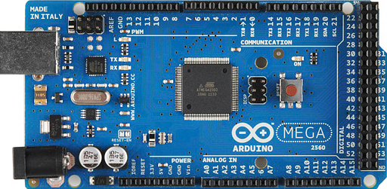
CONTROL PISO DOMÓTICO
Este proyecto consiste en la elaboración de un sistema domótico, mediante el uso de un dispositivo Arduino Mega 2560

Slide 4
Proceso
El proyecto consta de :
Investigación y Estudio.
Valoración y desarrollo del proyecto.
Mediciones reales de la vivienda.
Escalar para exponer en una urna.
Hacer los planos, pasar a madera, recortar y encolar.
Instalar sensores y cablear.
Programación.
Pruebas.

Slide 5
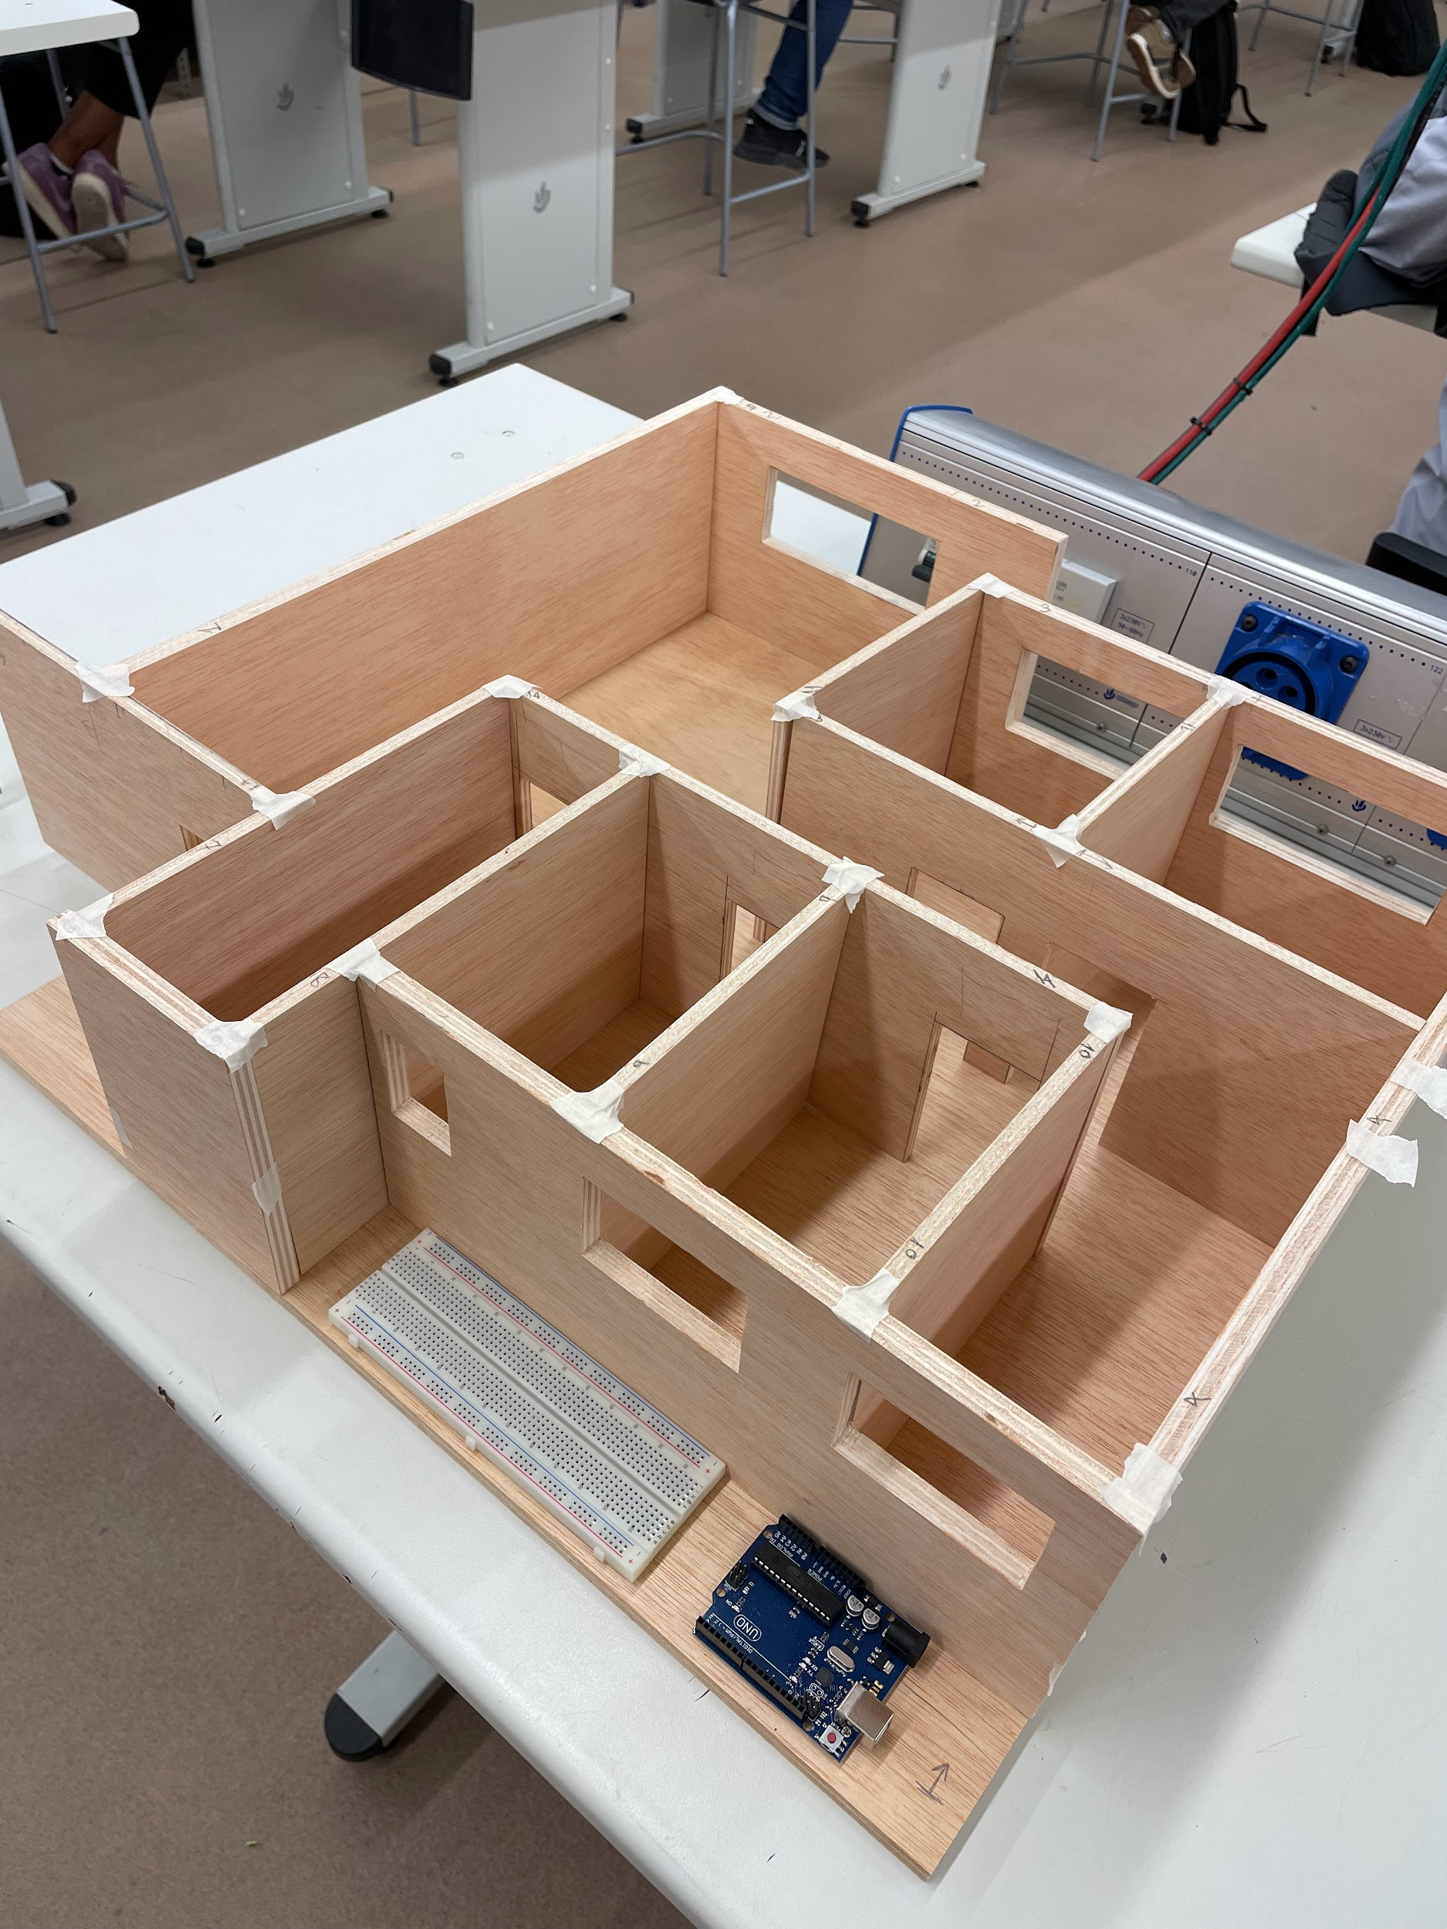
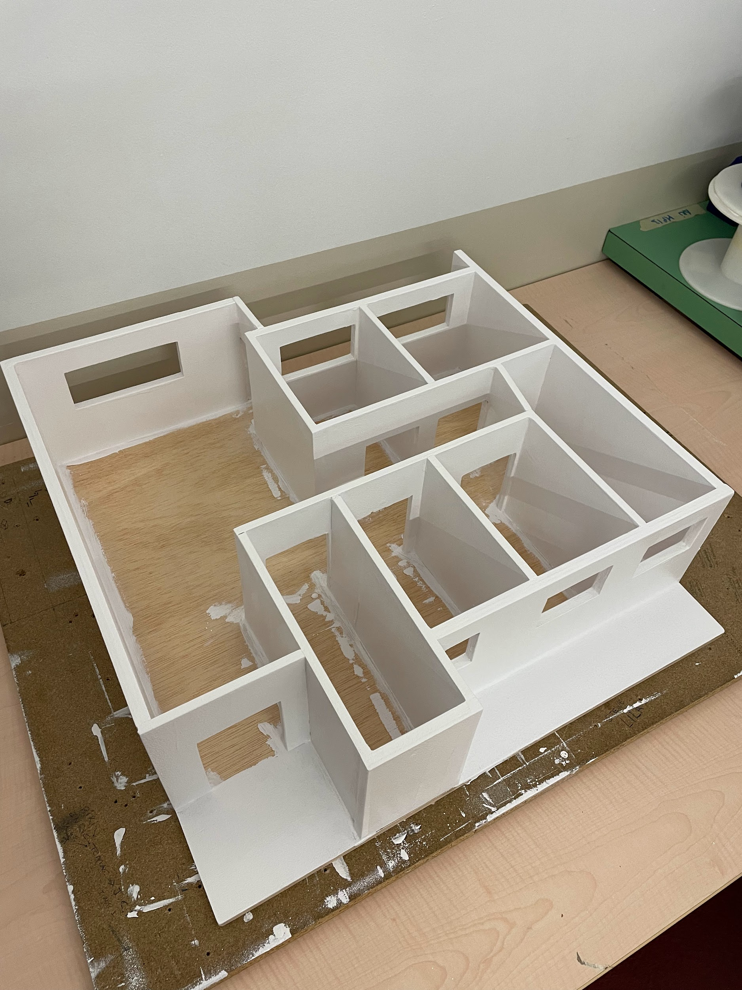
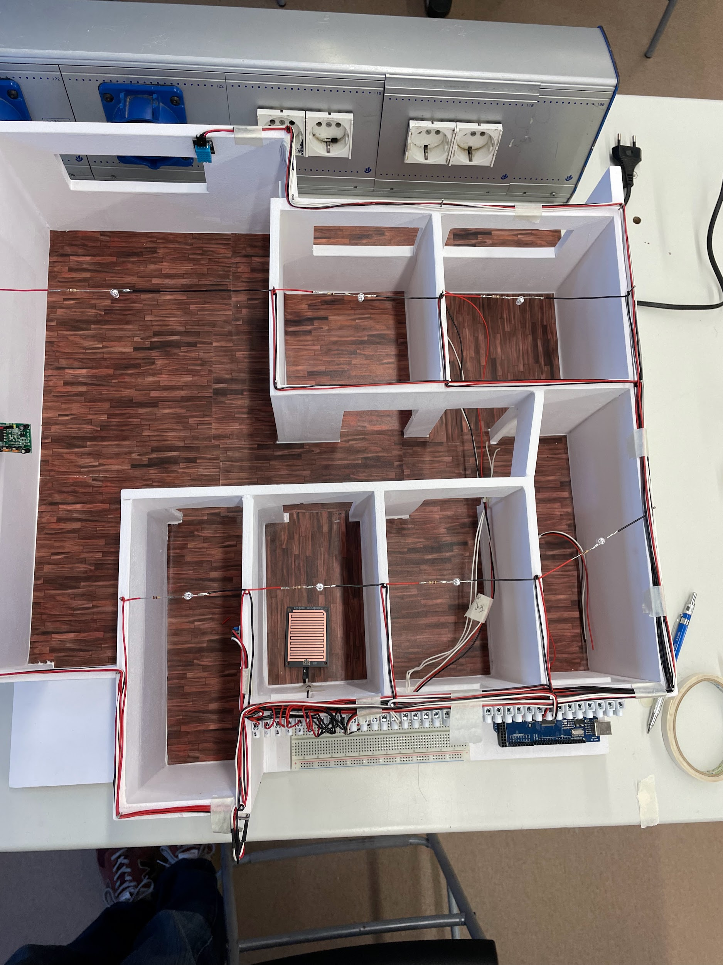
Para demostrar el funcionamiento del sistema, se ha realizado una maqueta de mi vivienda, en la cual realizaremos simulaciones de sistemas domóticos.

Slide 6
Instalaremos un sistema de seguridad, y
un sistema de iluminación led que funciona a través de un teclado.
Con el teclado y la pantalla podemos introducir datos e ir viendo el estado del piso en cada momento.

Slide 7
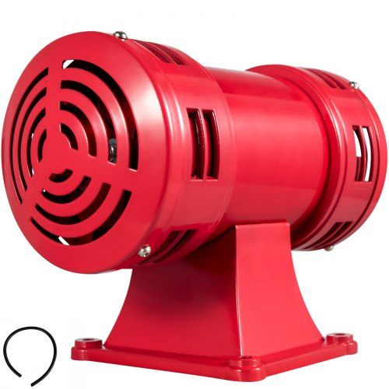

Cualquier intrusión en la vivienda o cualquier detección, hará sonar una alarma acústica y un led a modo de simulación de sirena.

Slide 8
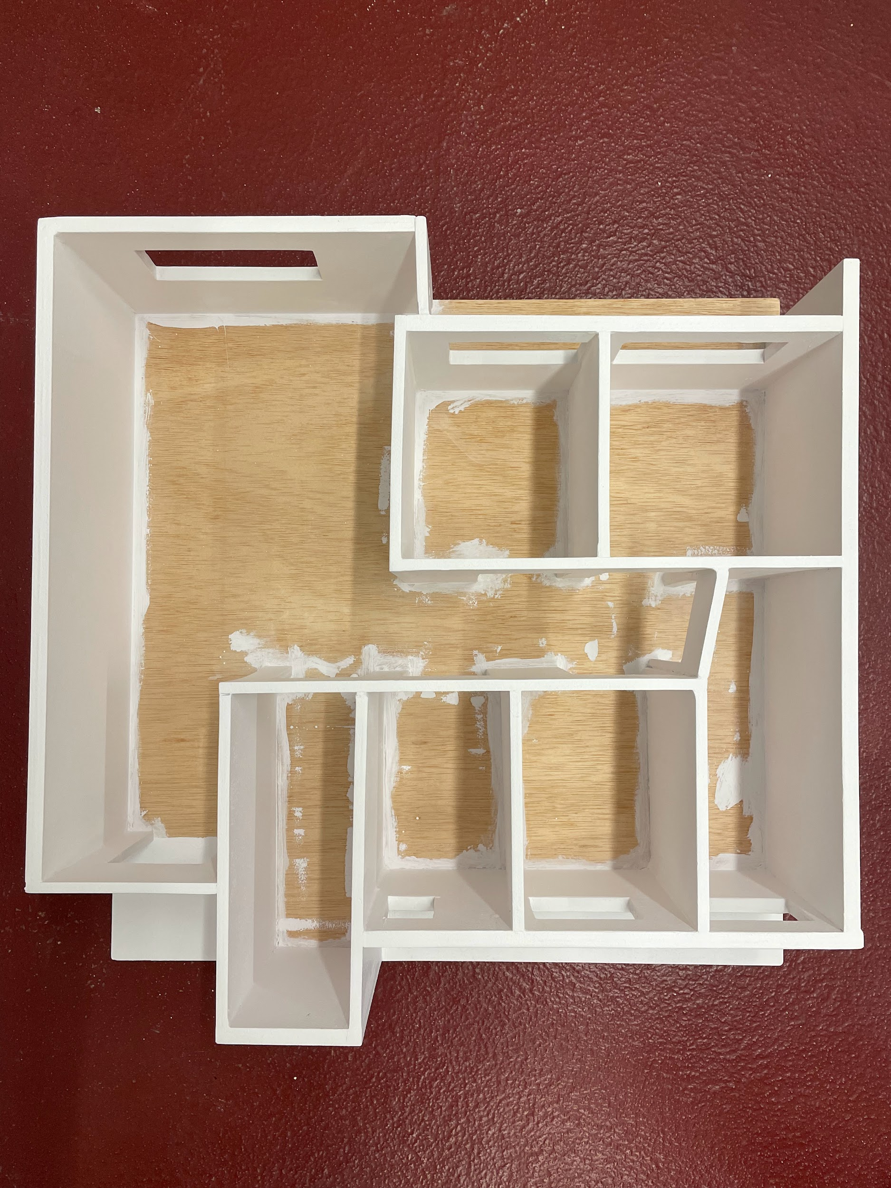
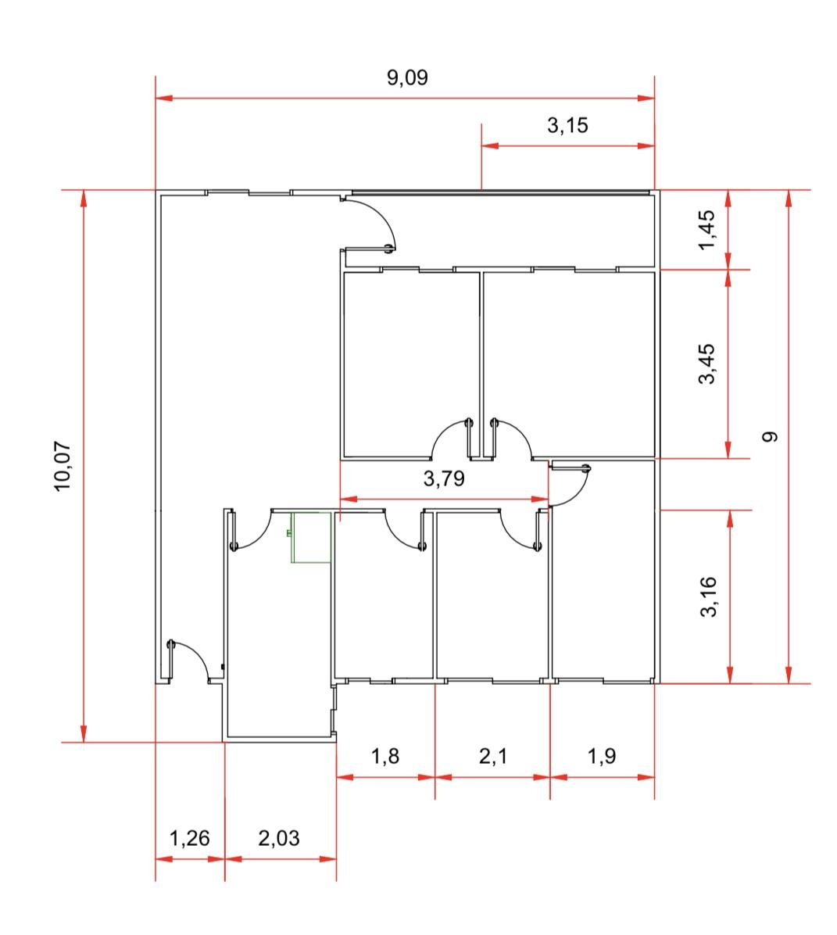
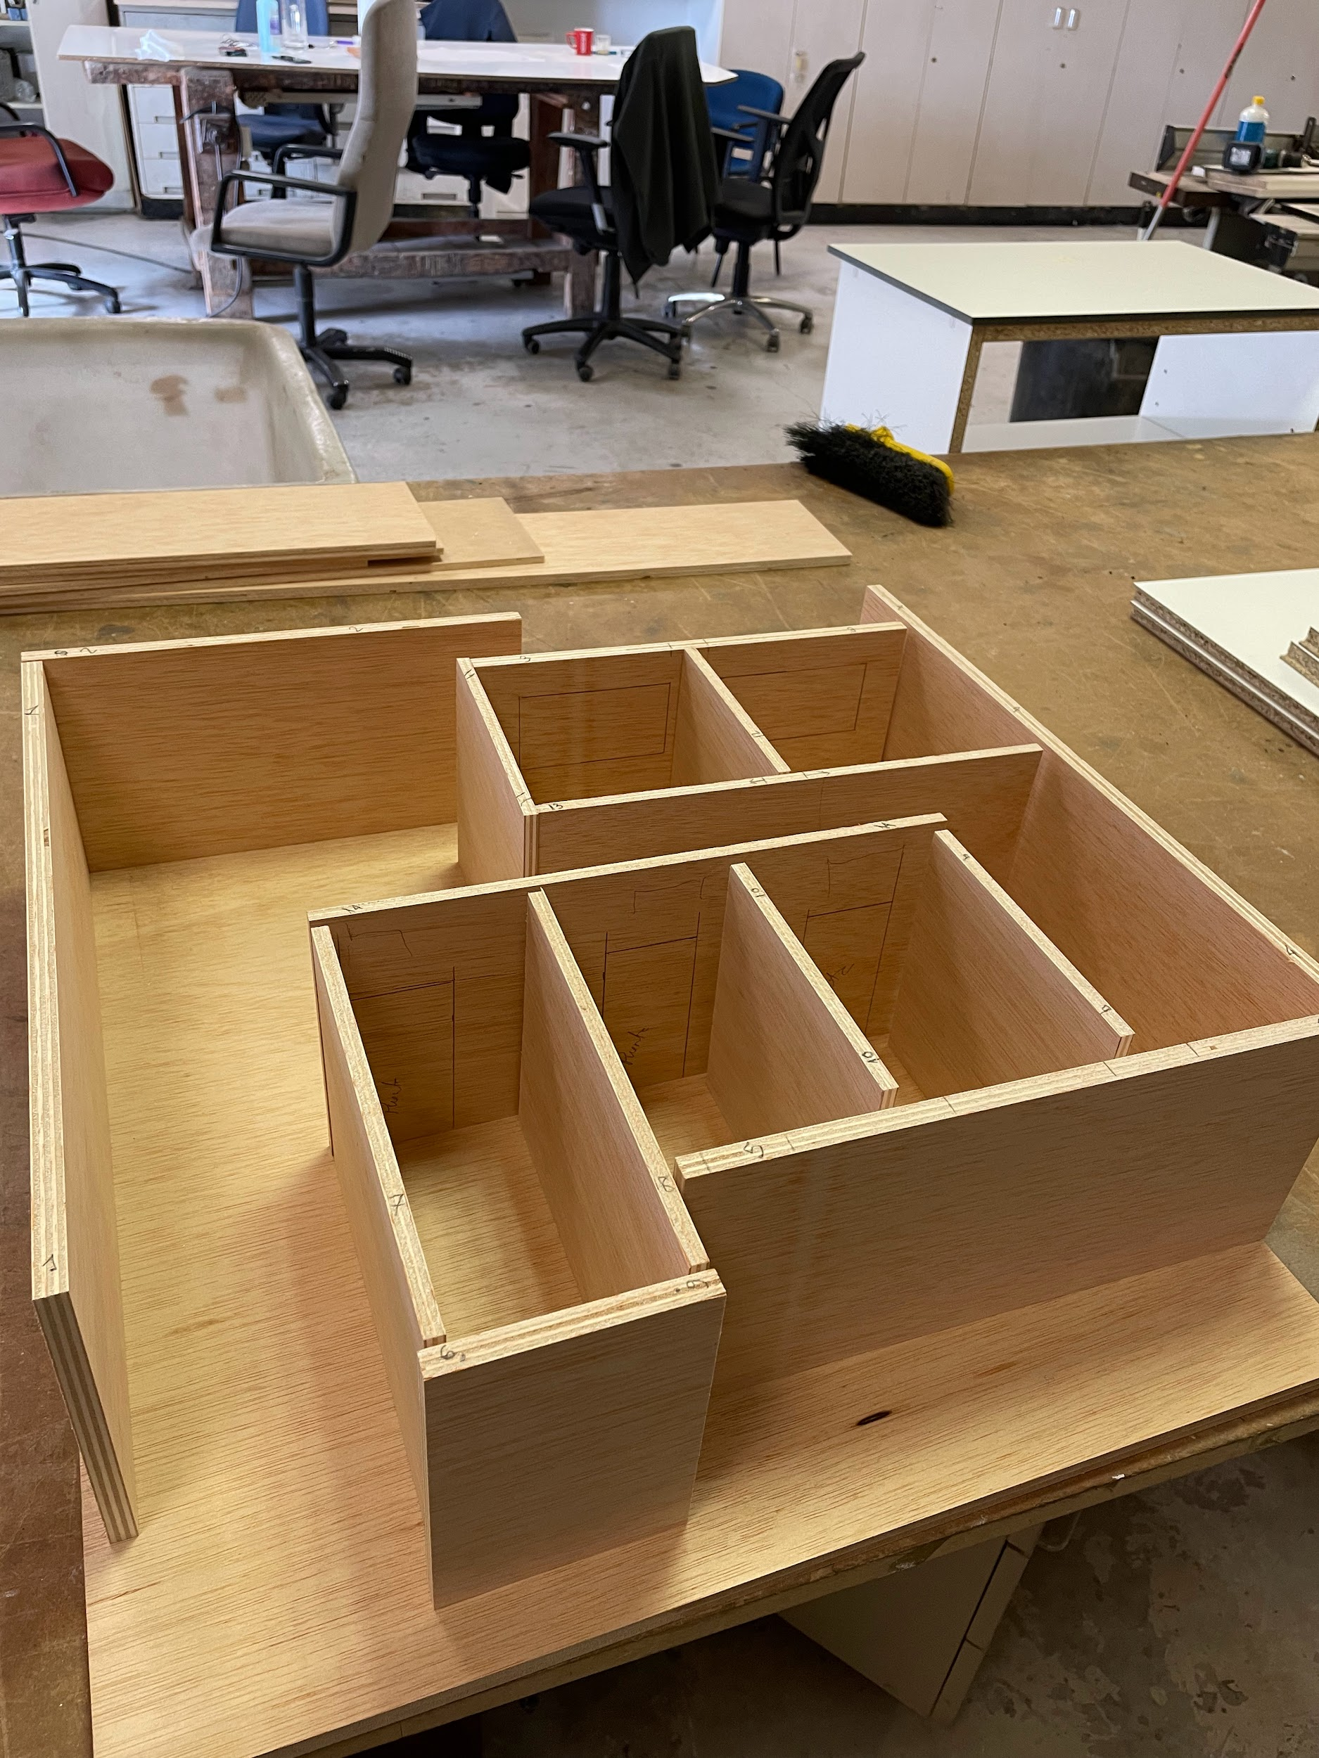
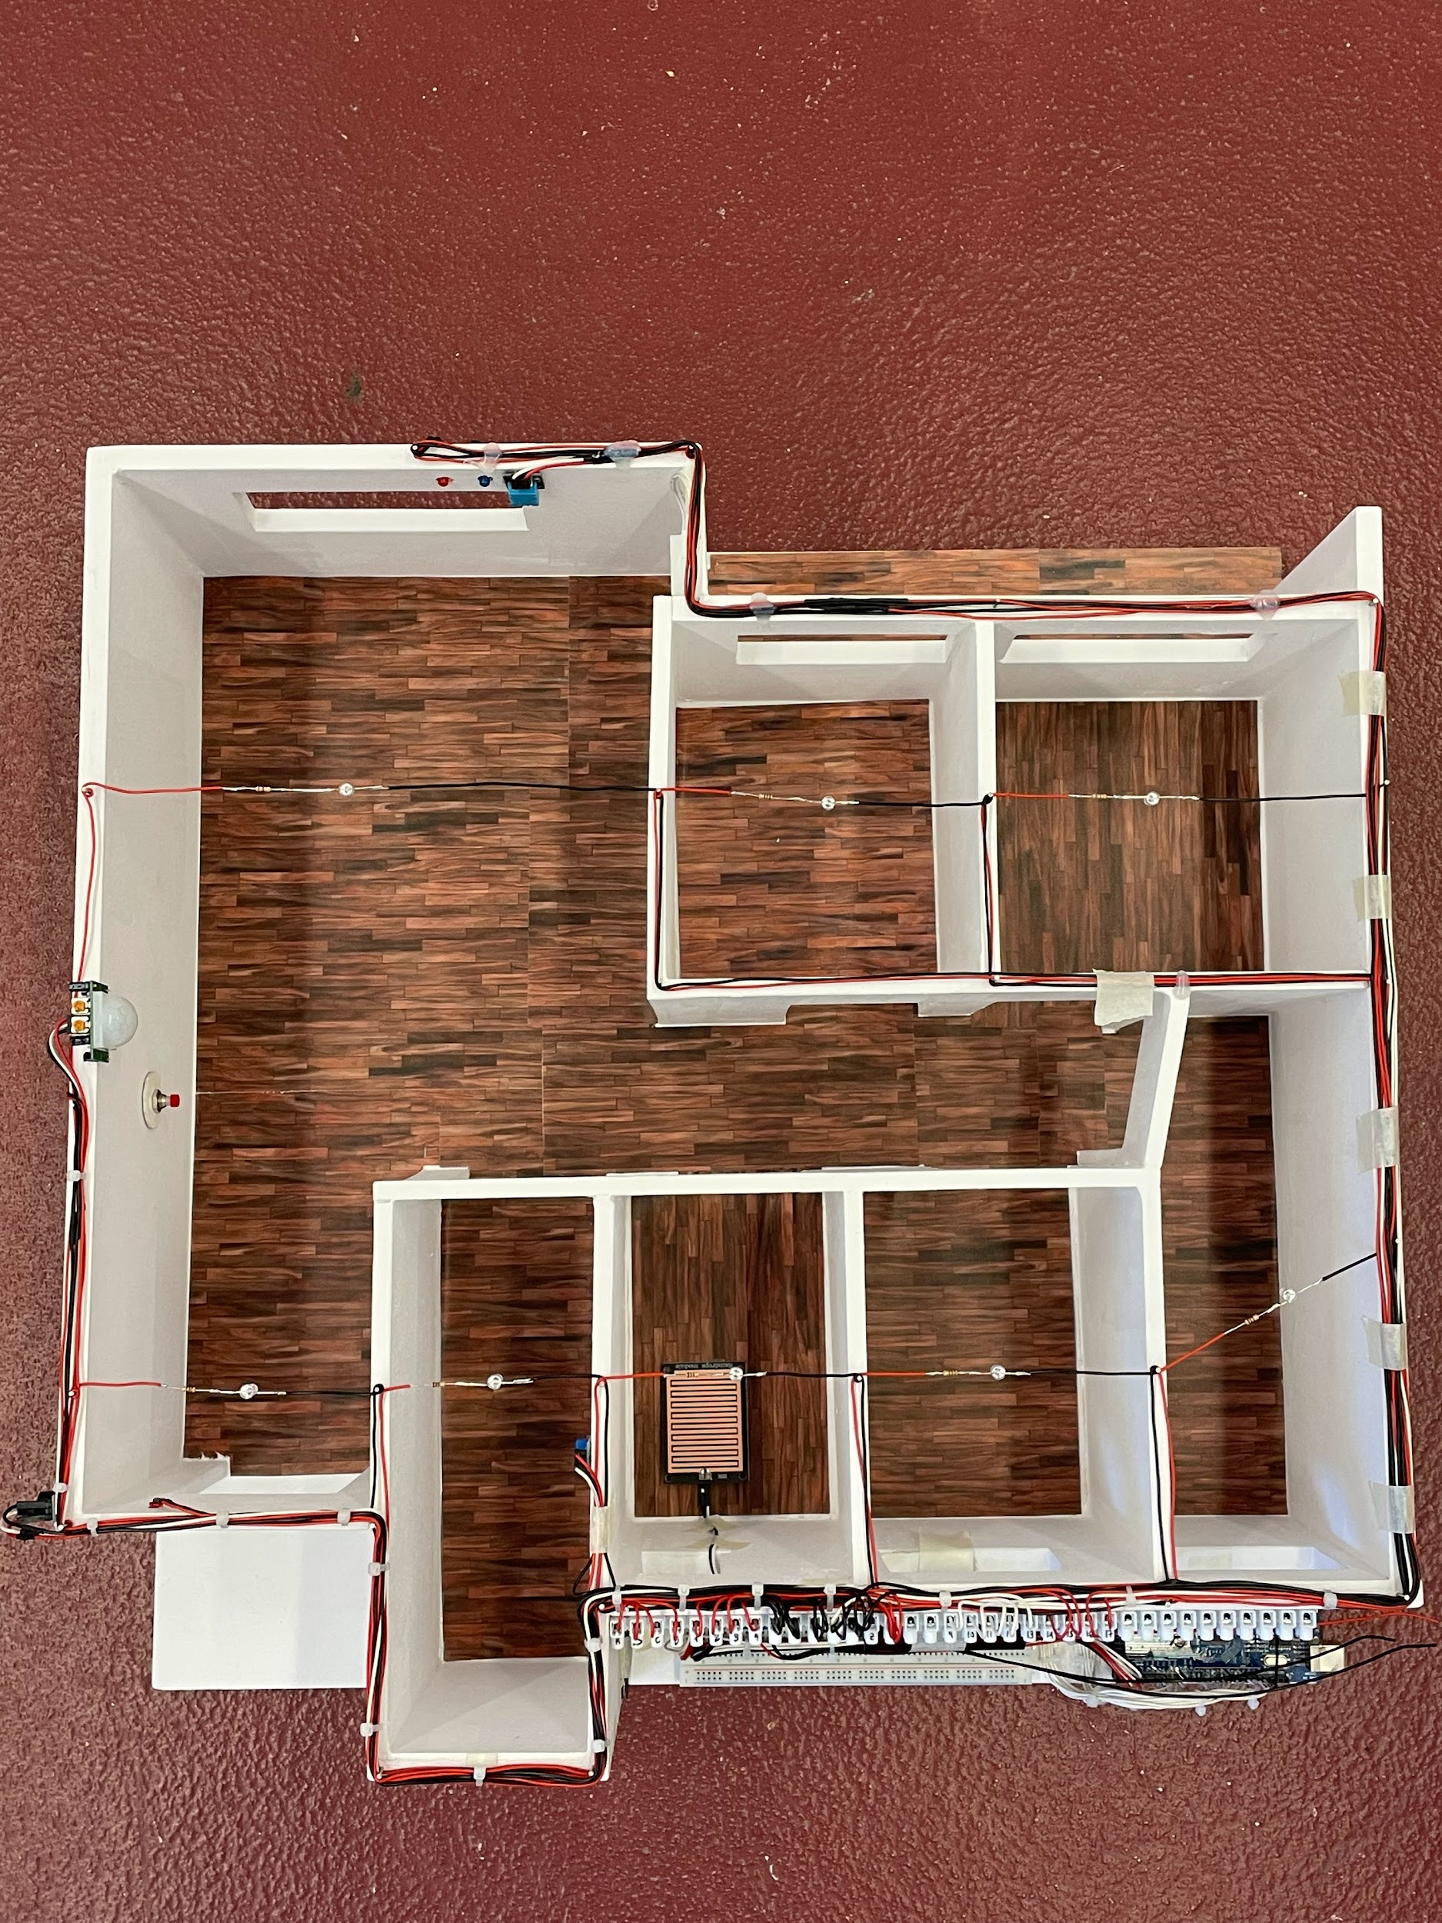
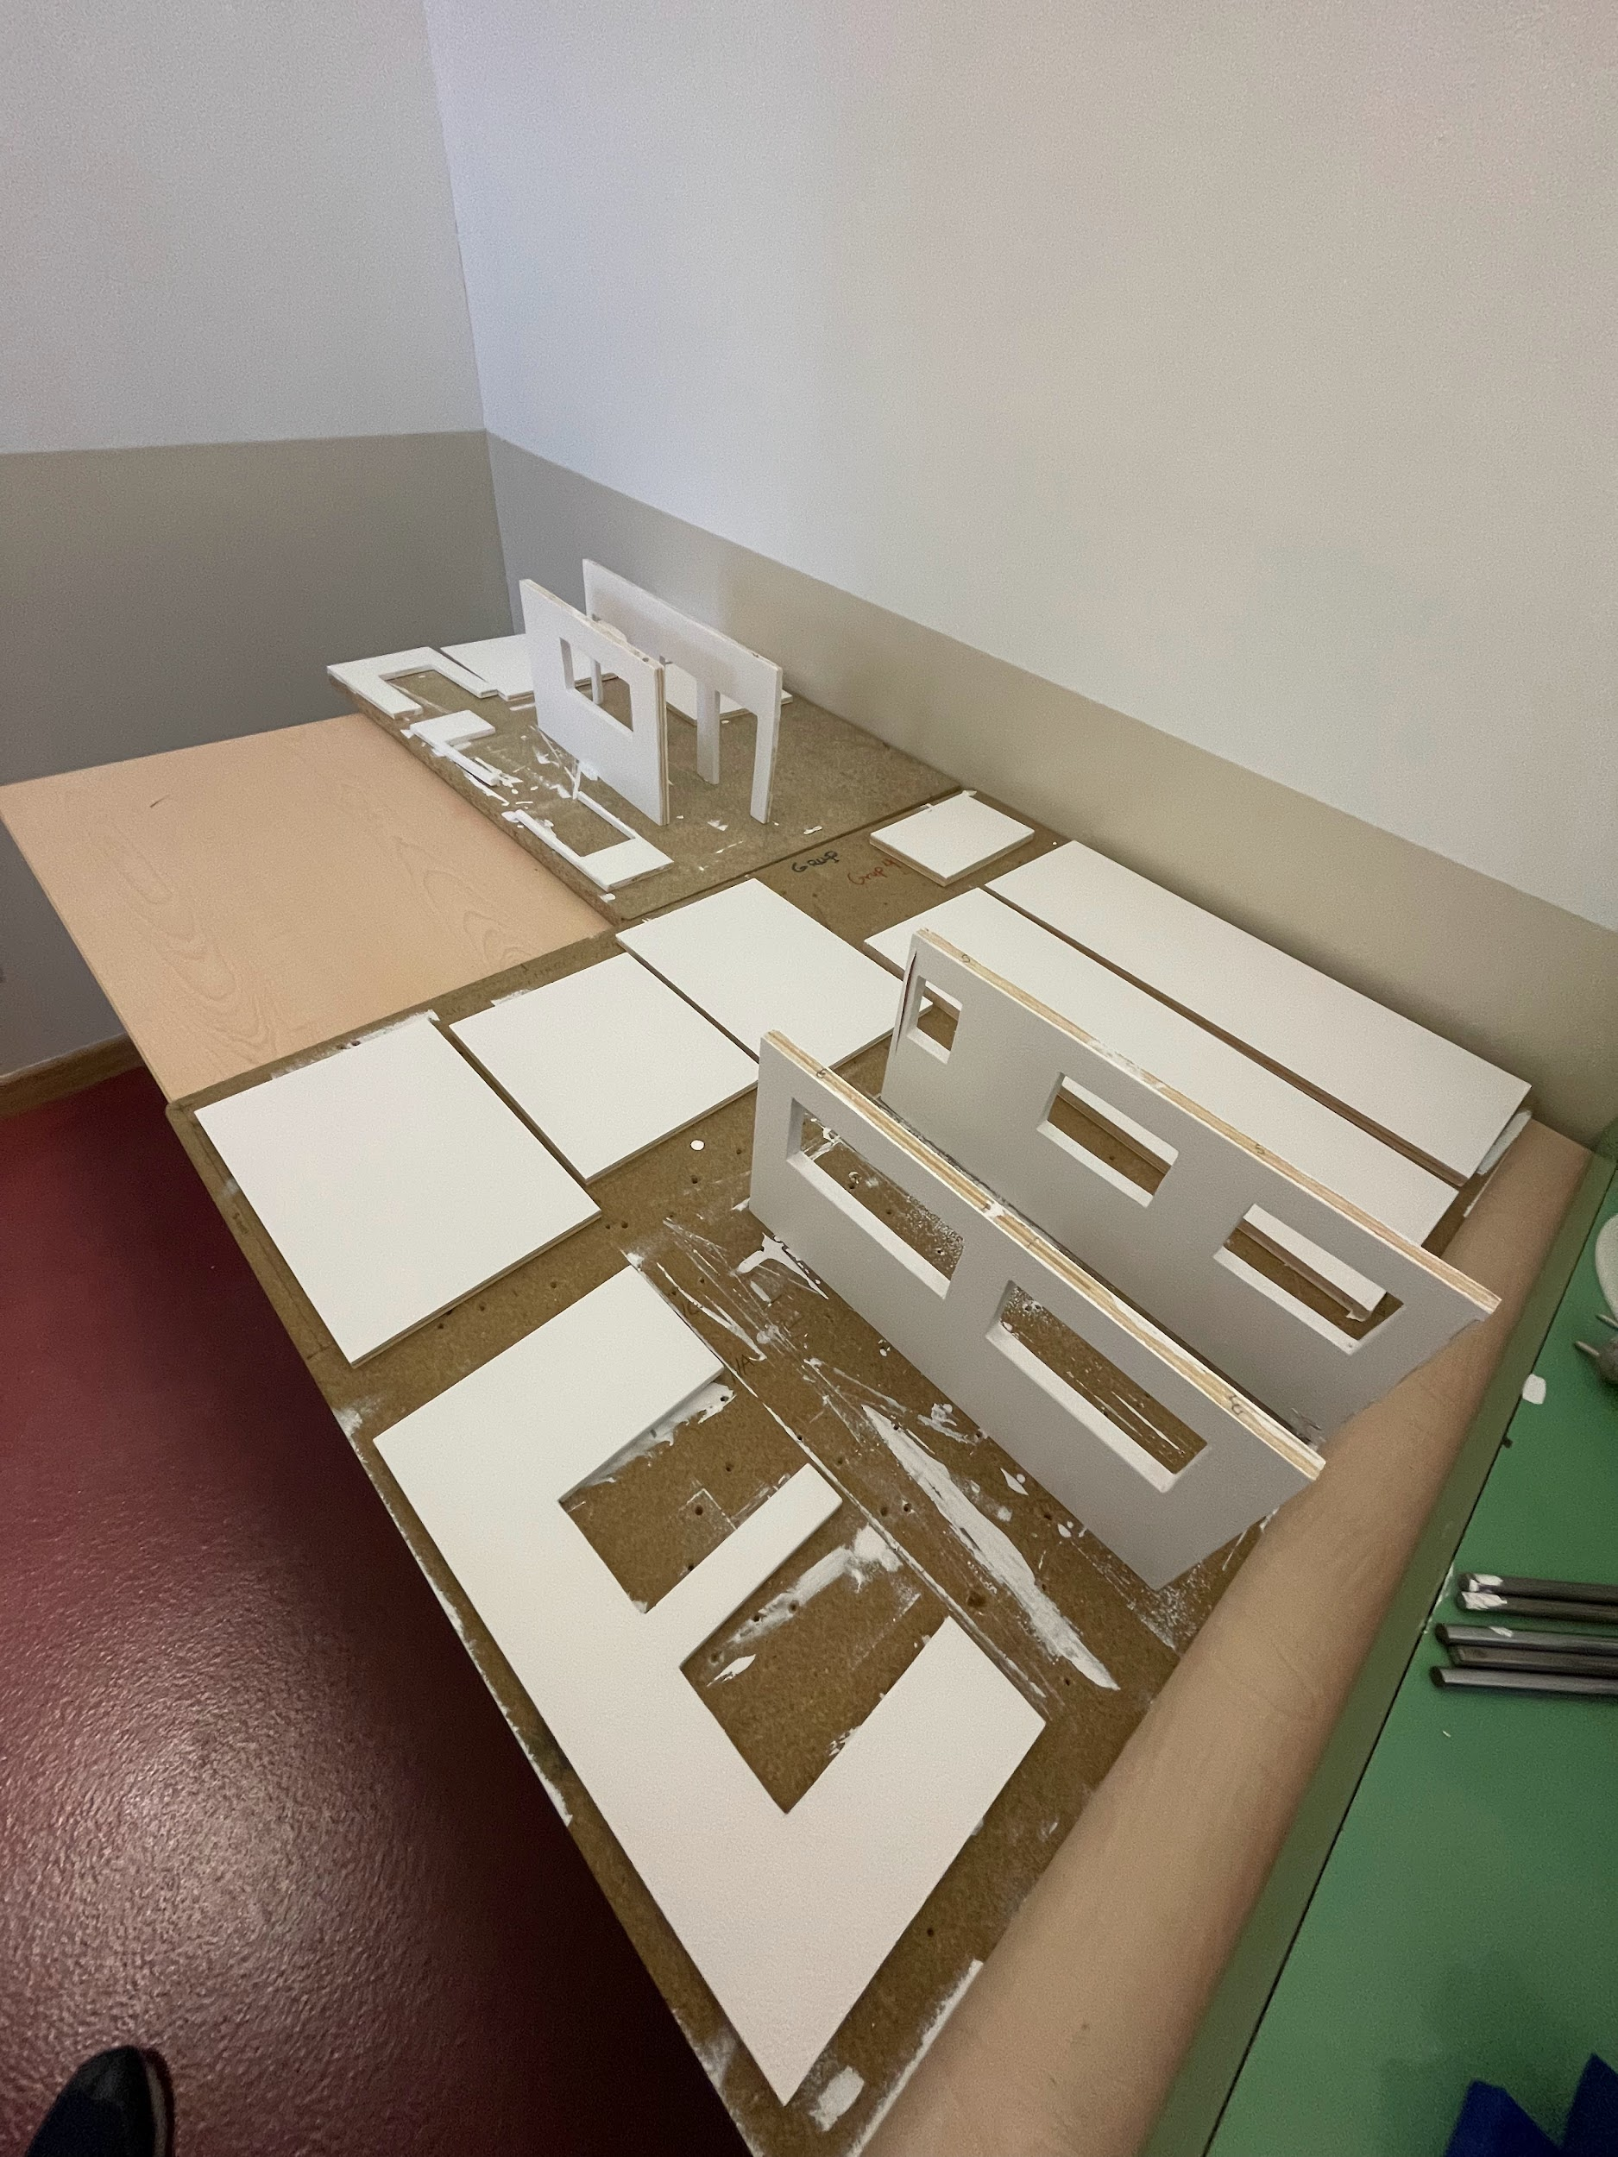
Proceso de Maquetación

Slide 9
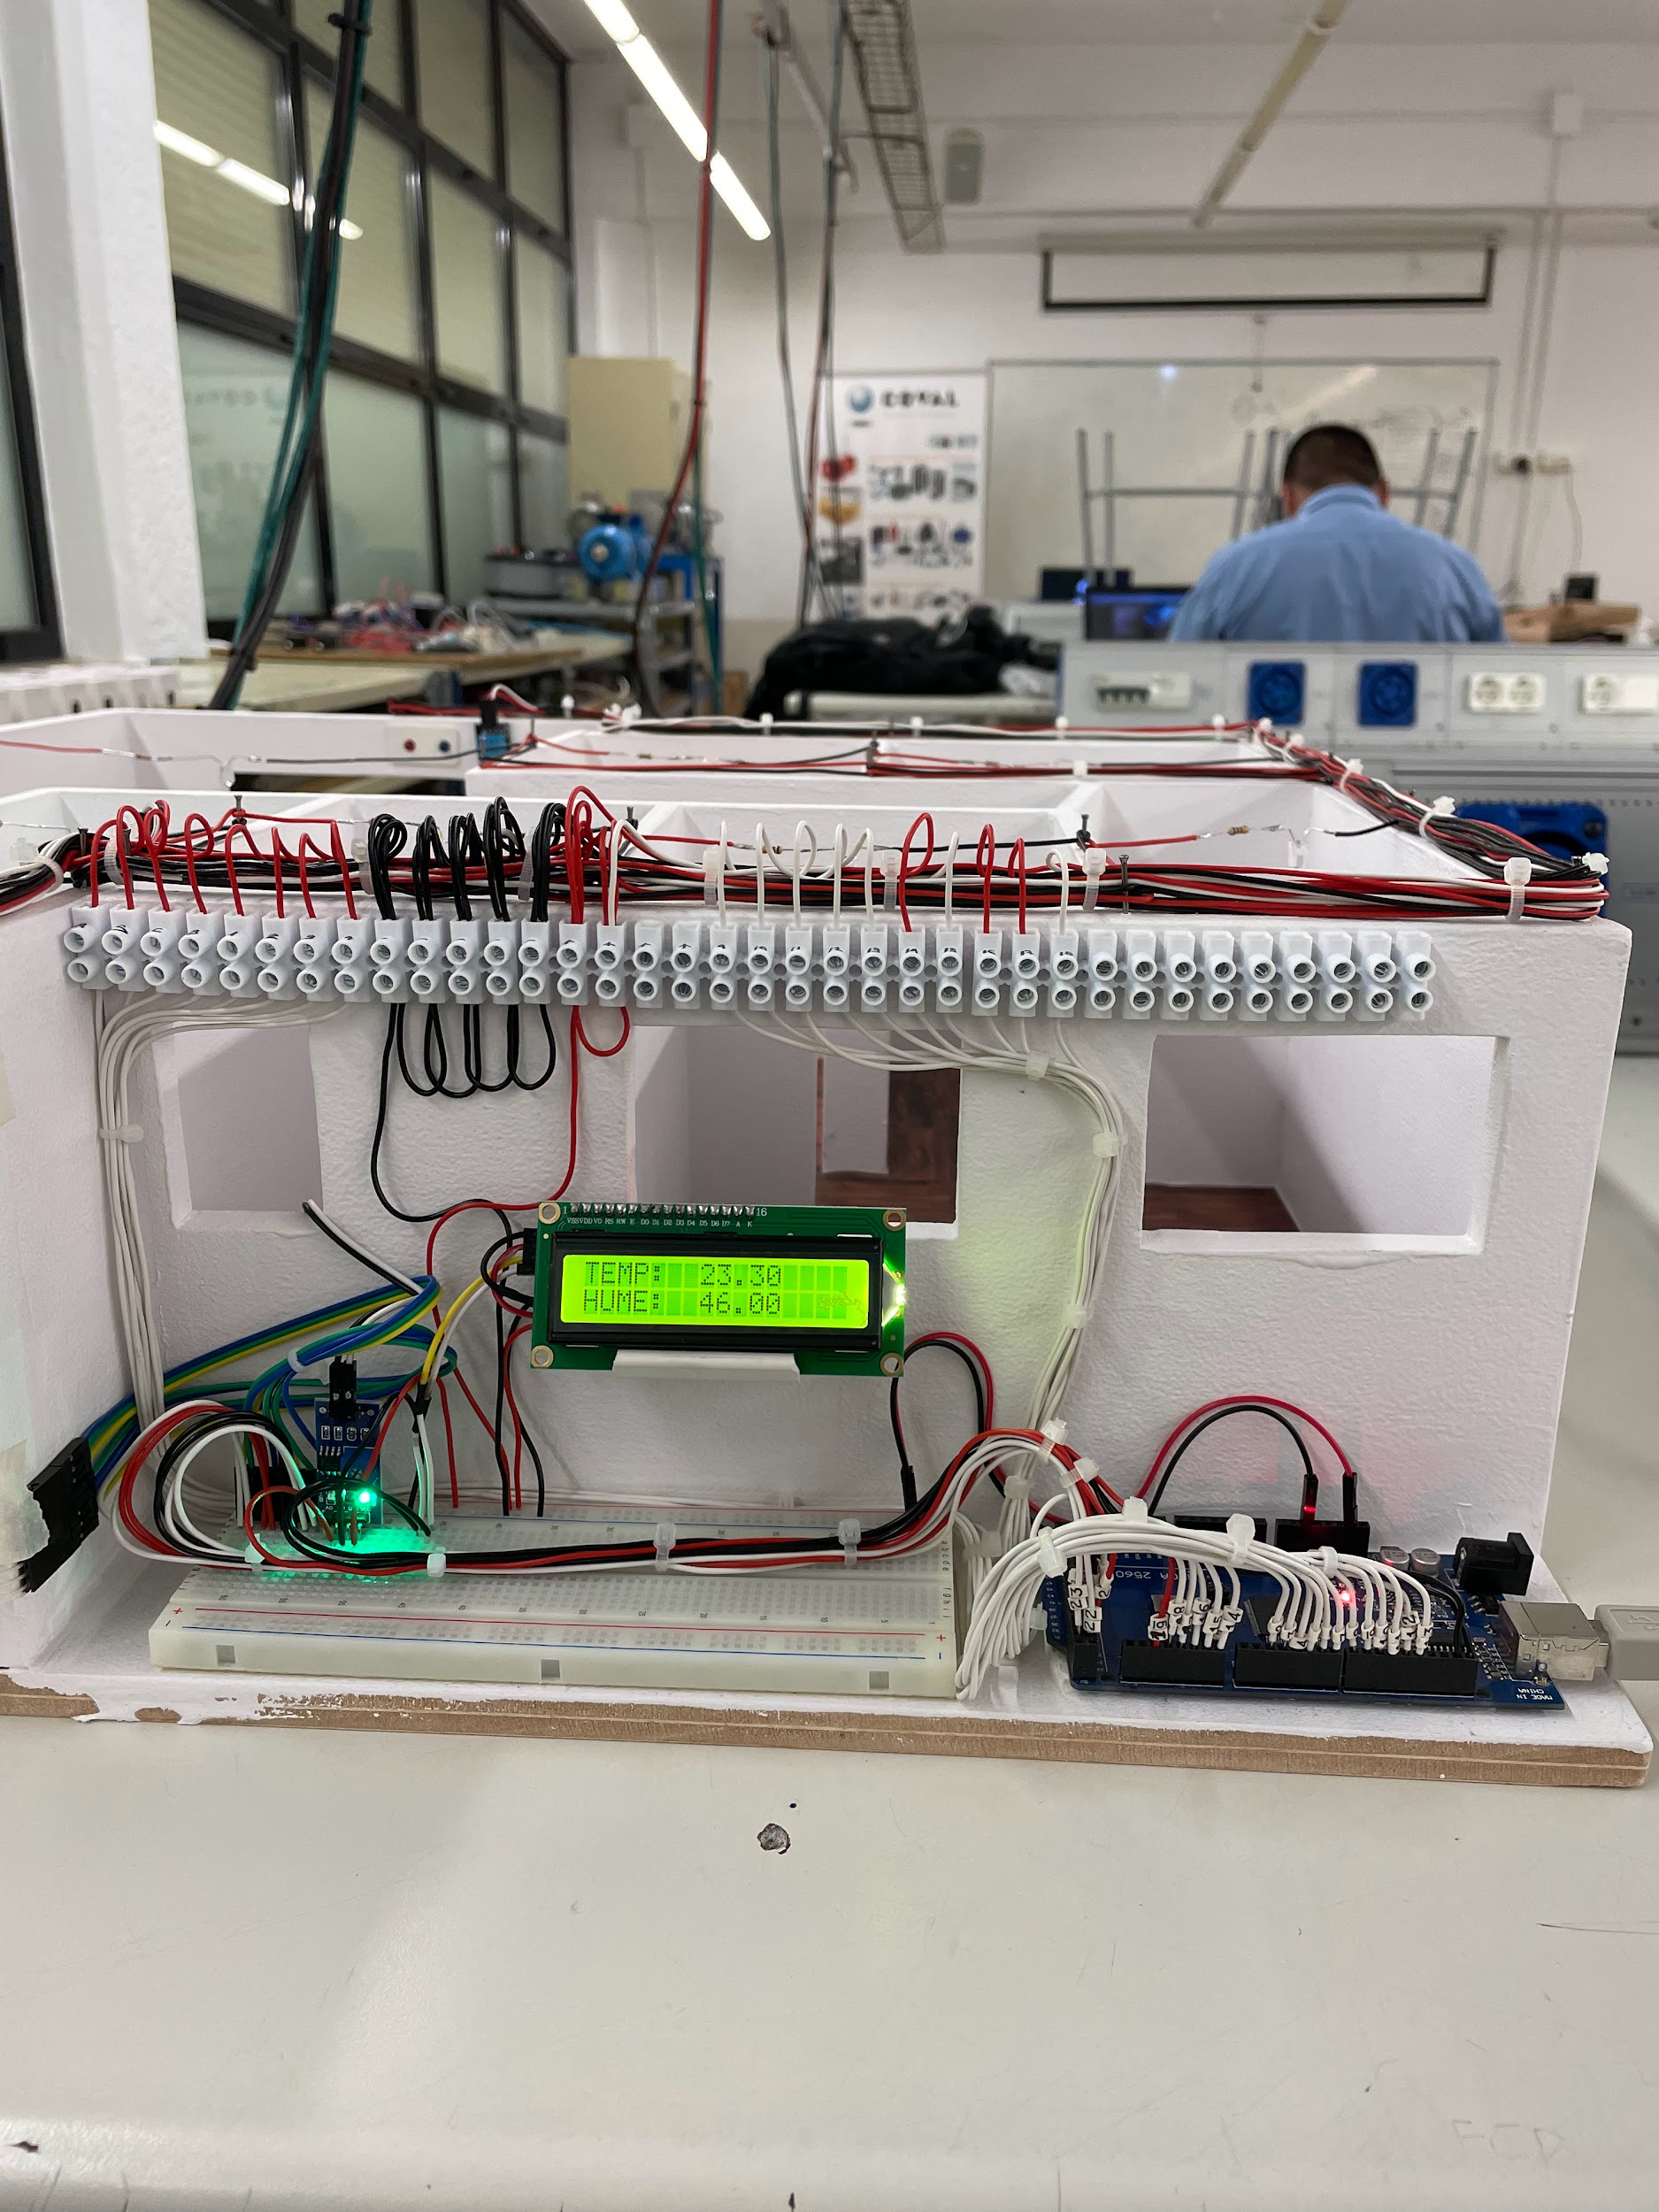
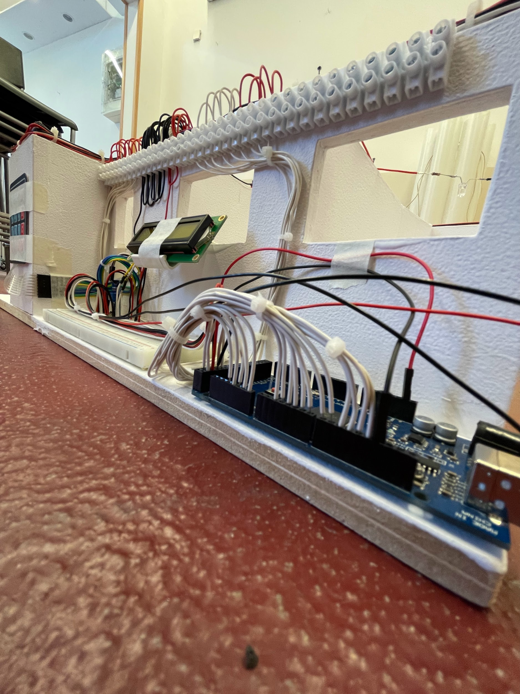
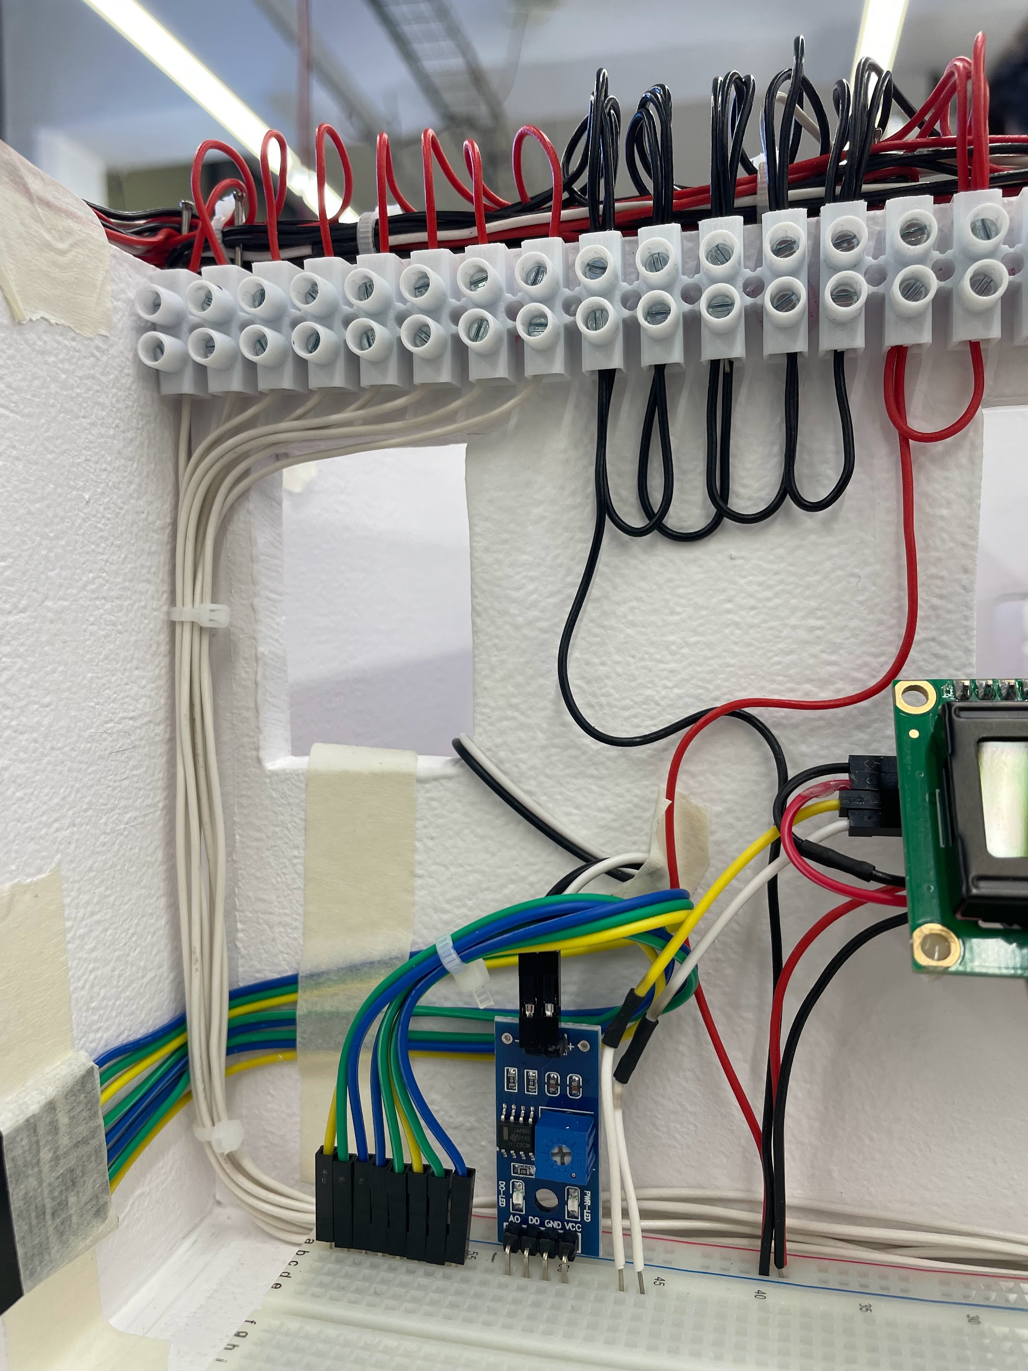
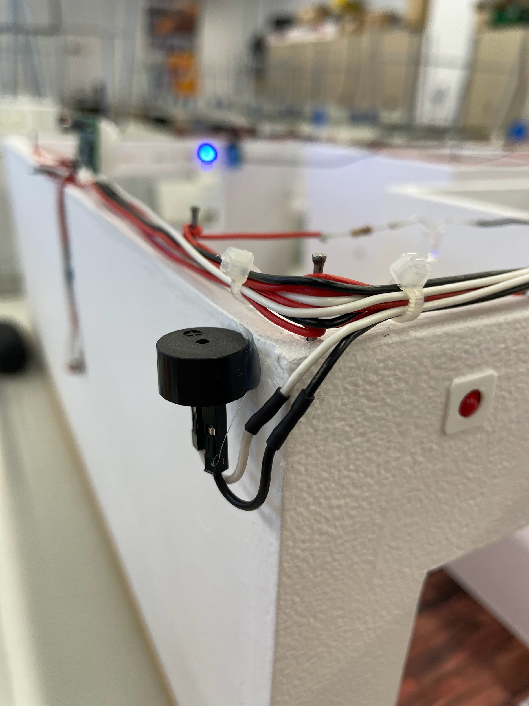
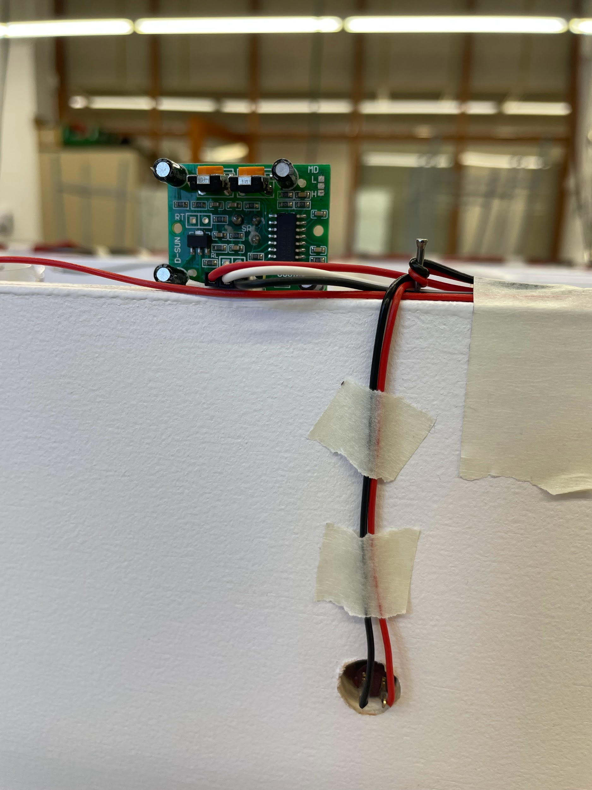
CABLEADO

Slide 10
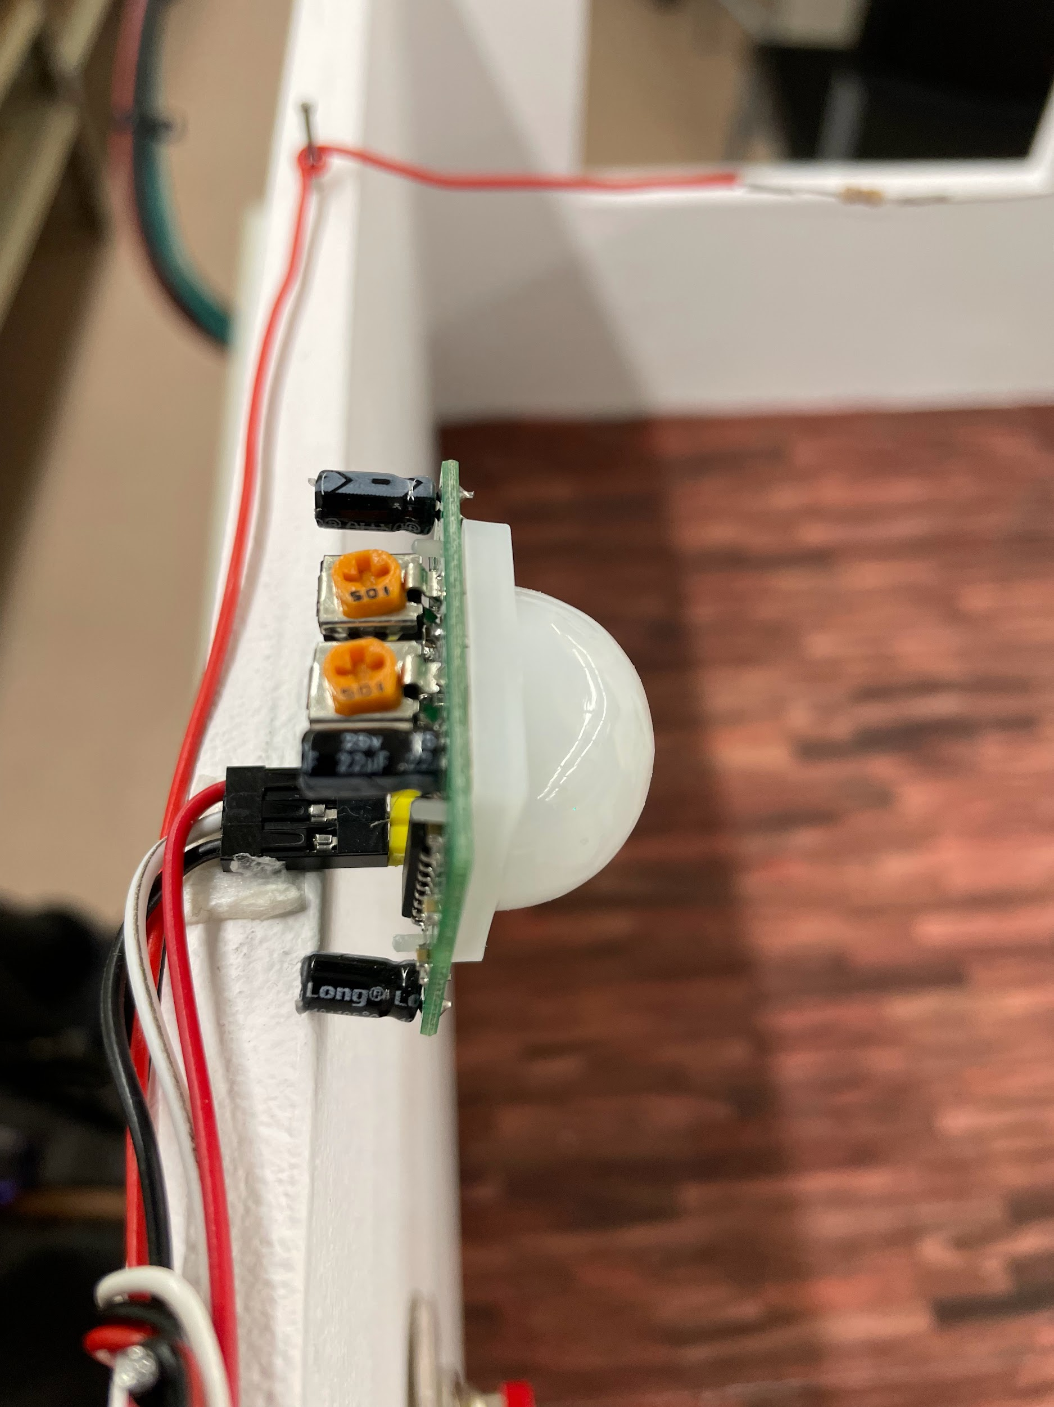
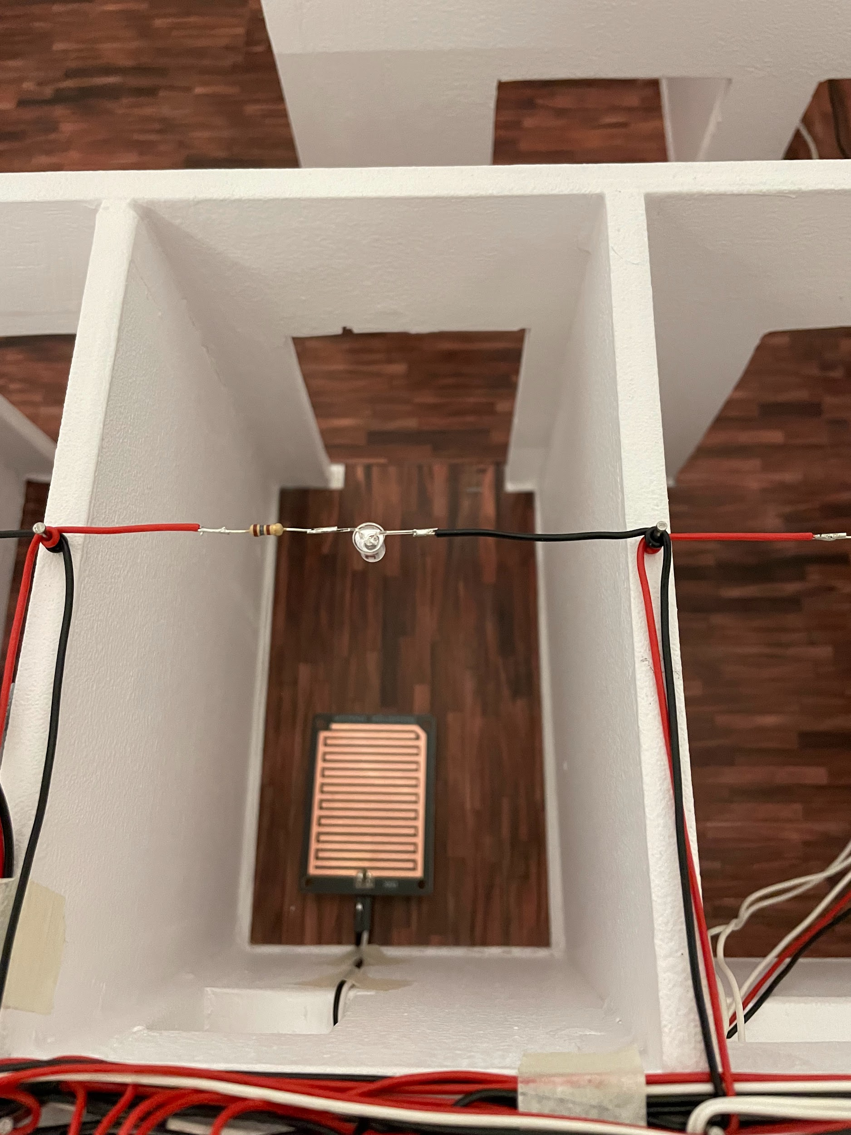
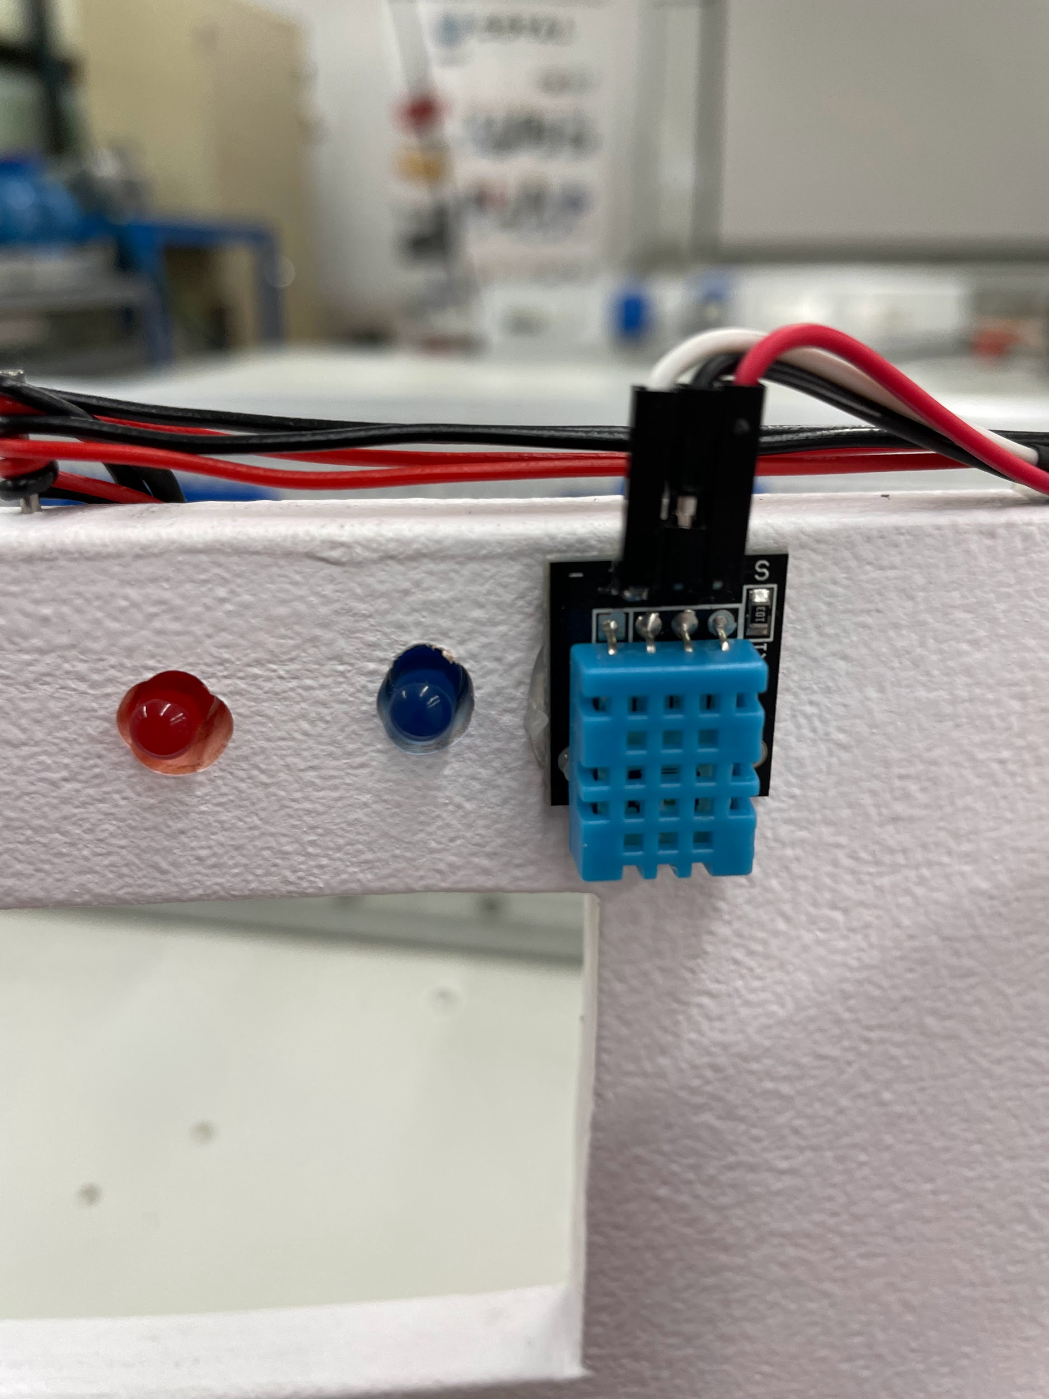
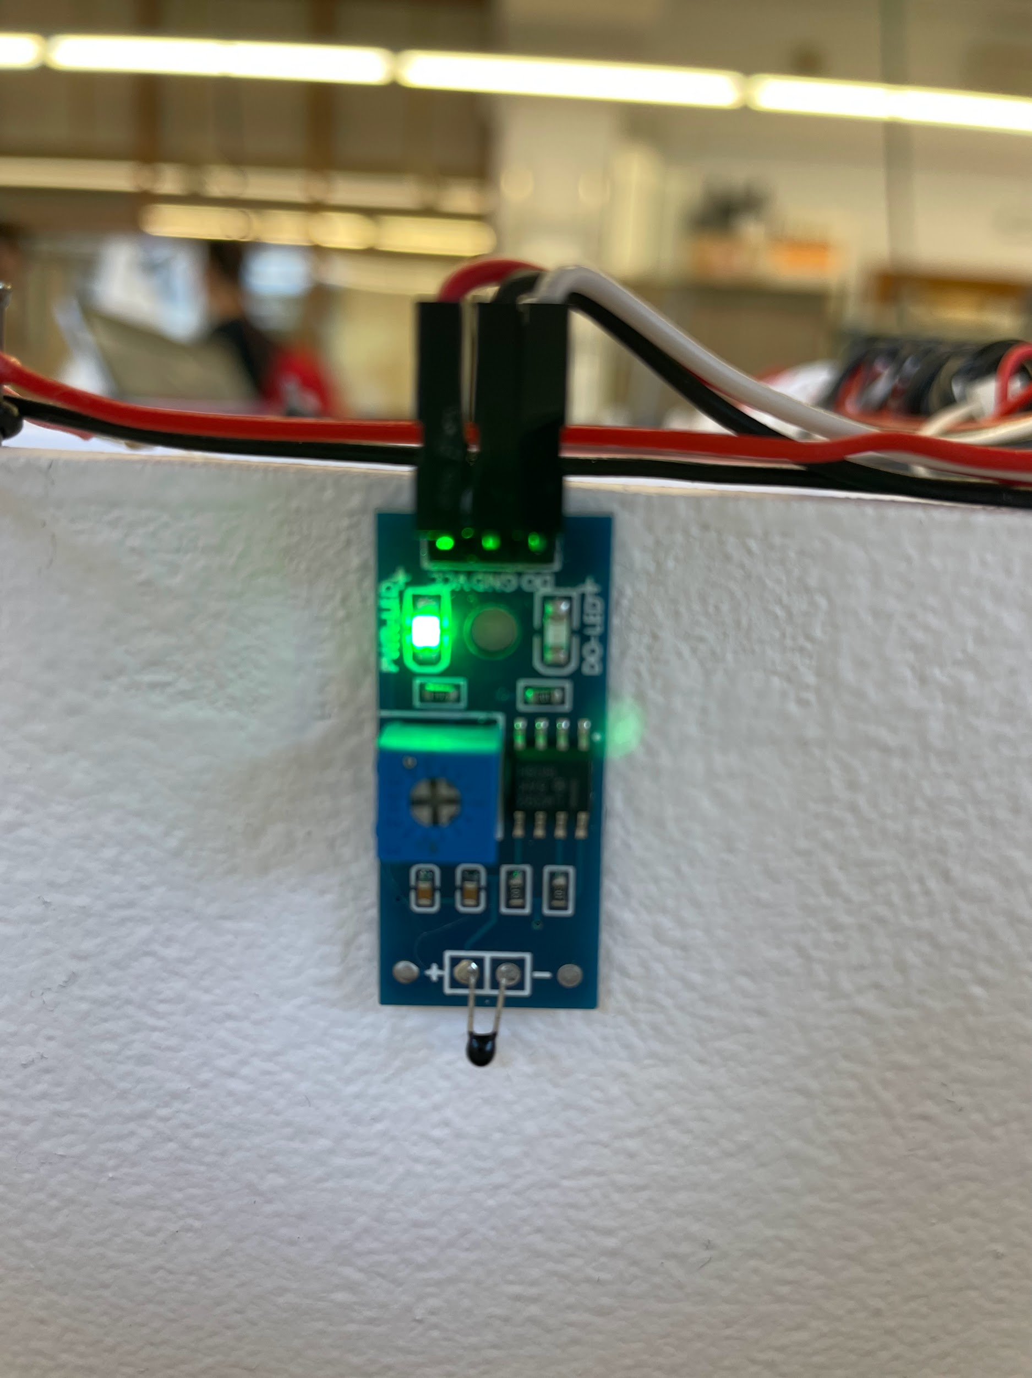
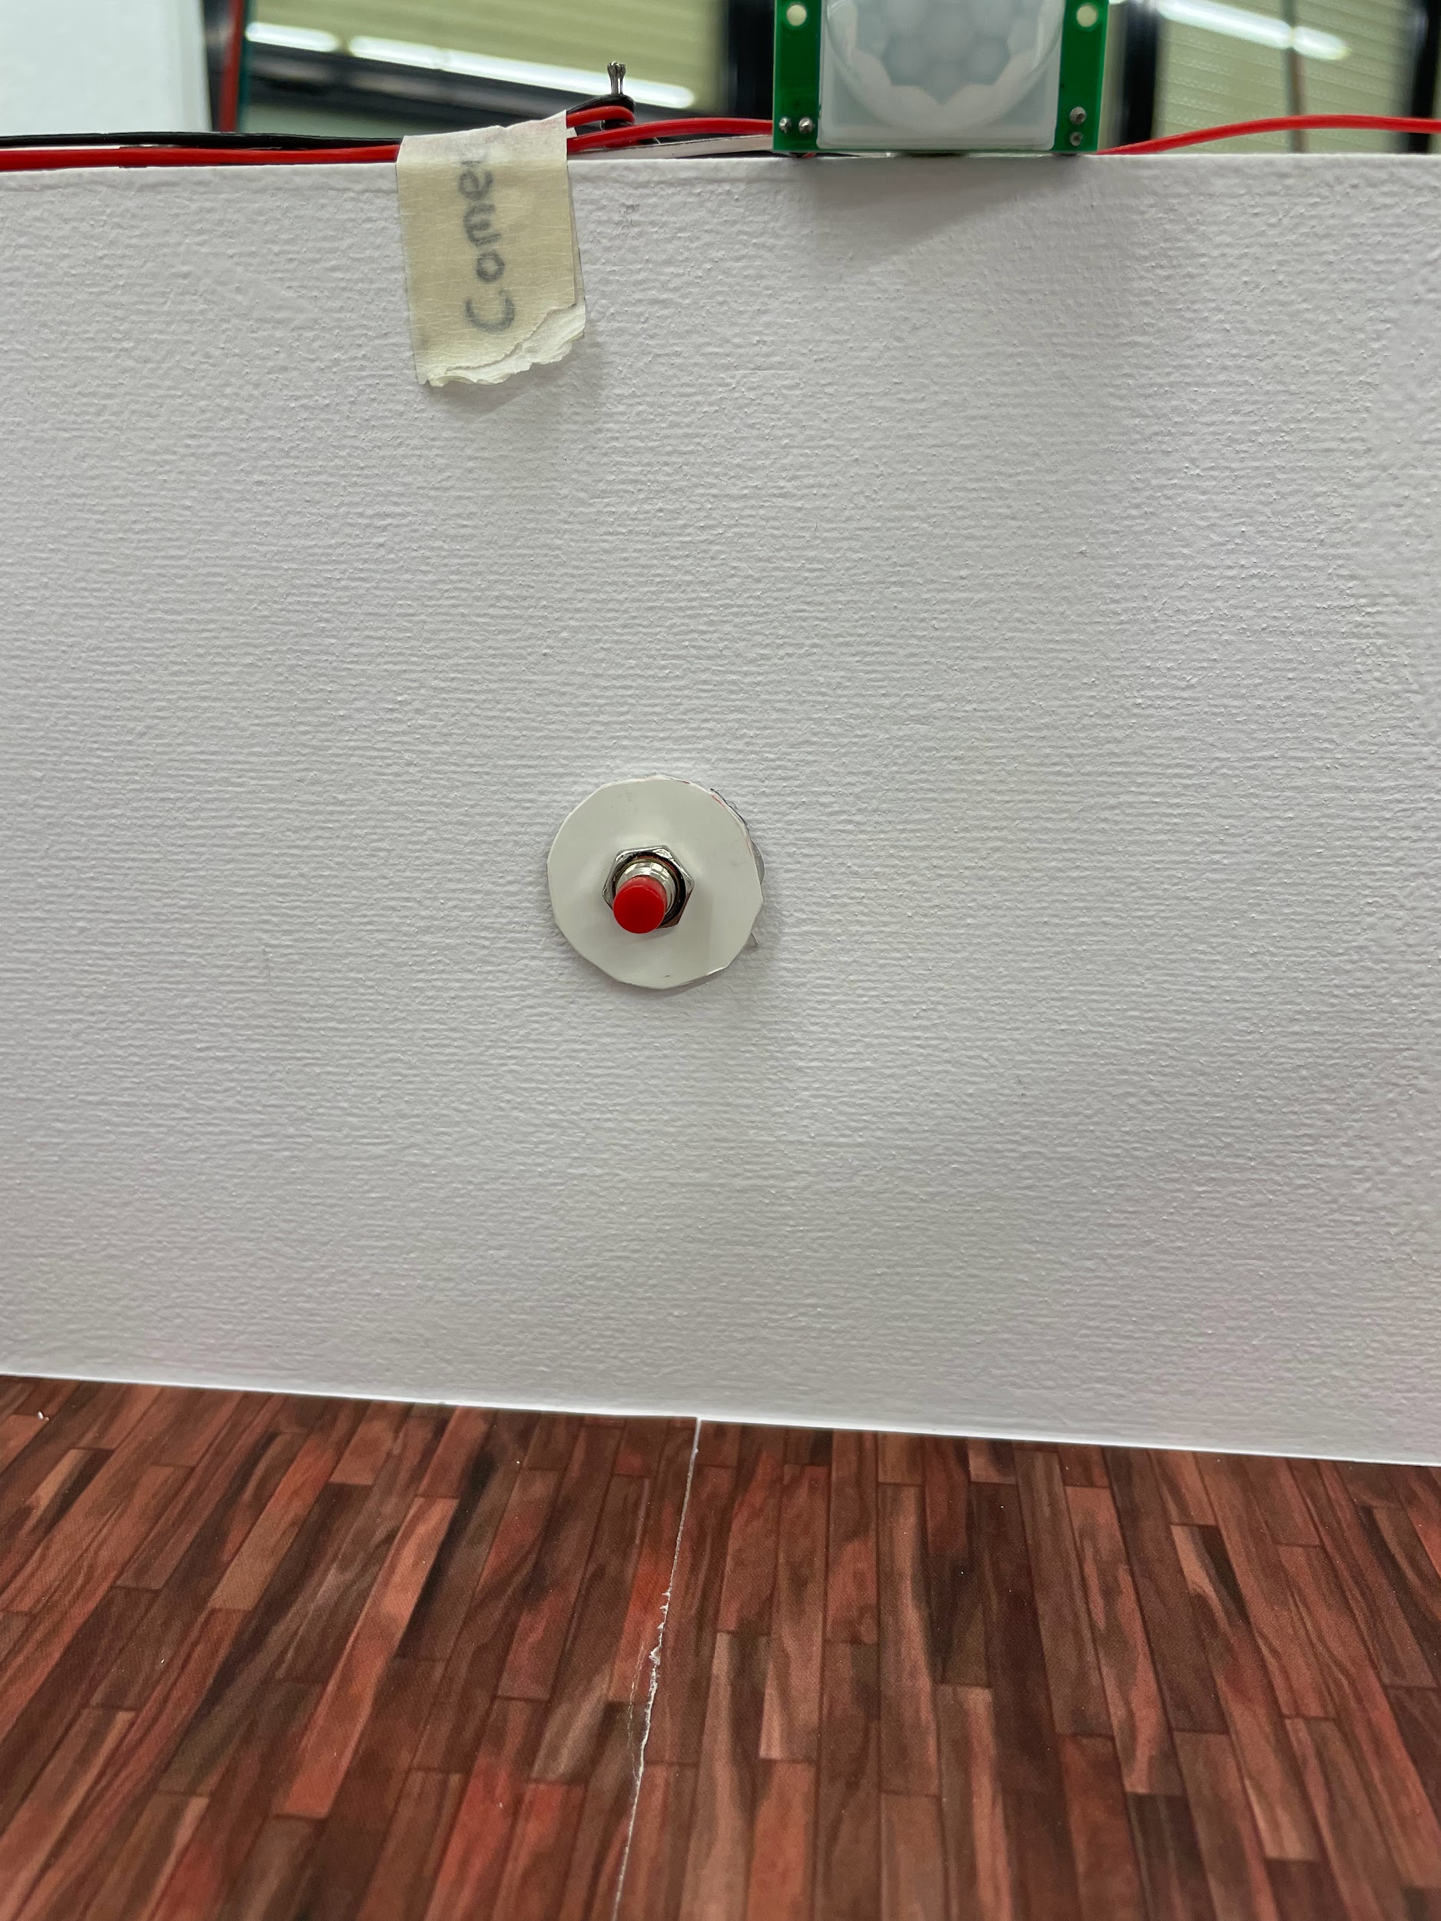
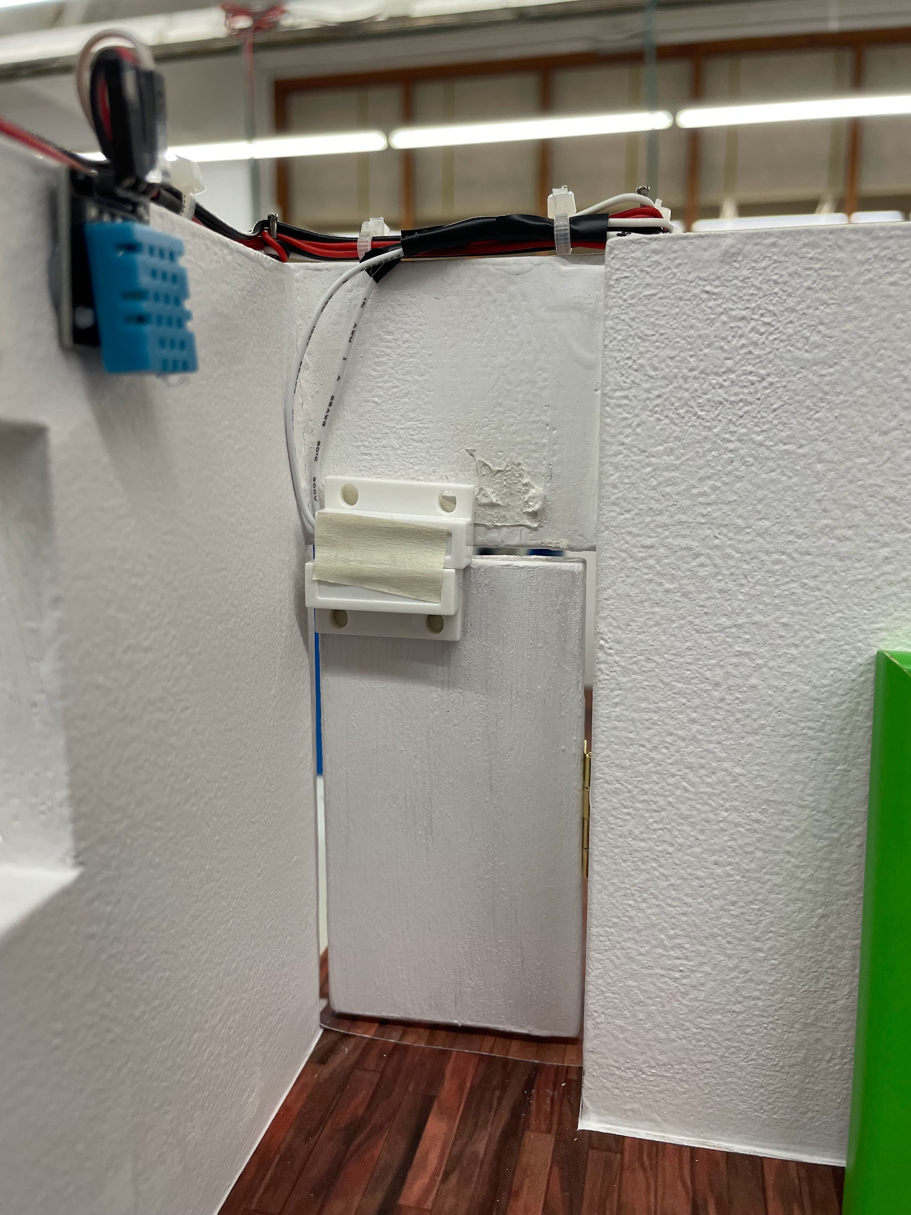
SENSORES
Temperatura
Humedad
Volumétrico
Inundación
Llama
Emergencia
Puerta

Slide 11
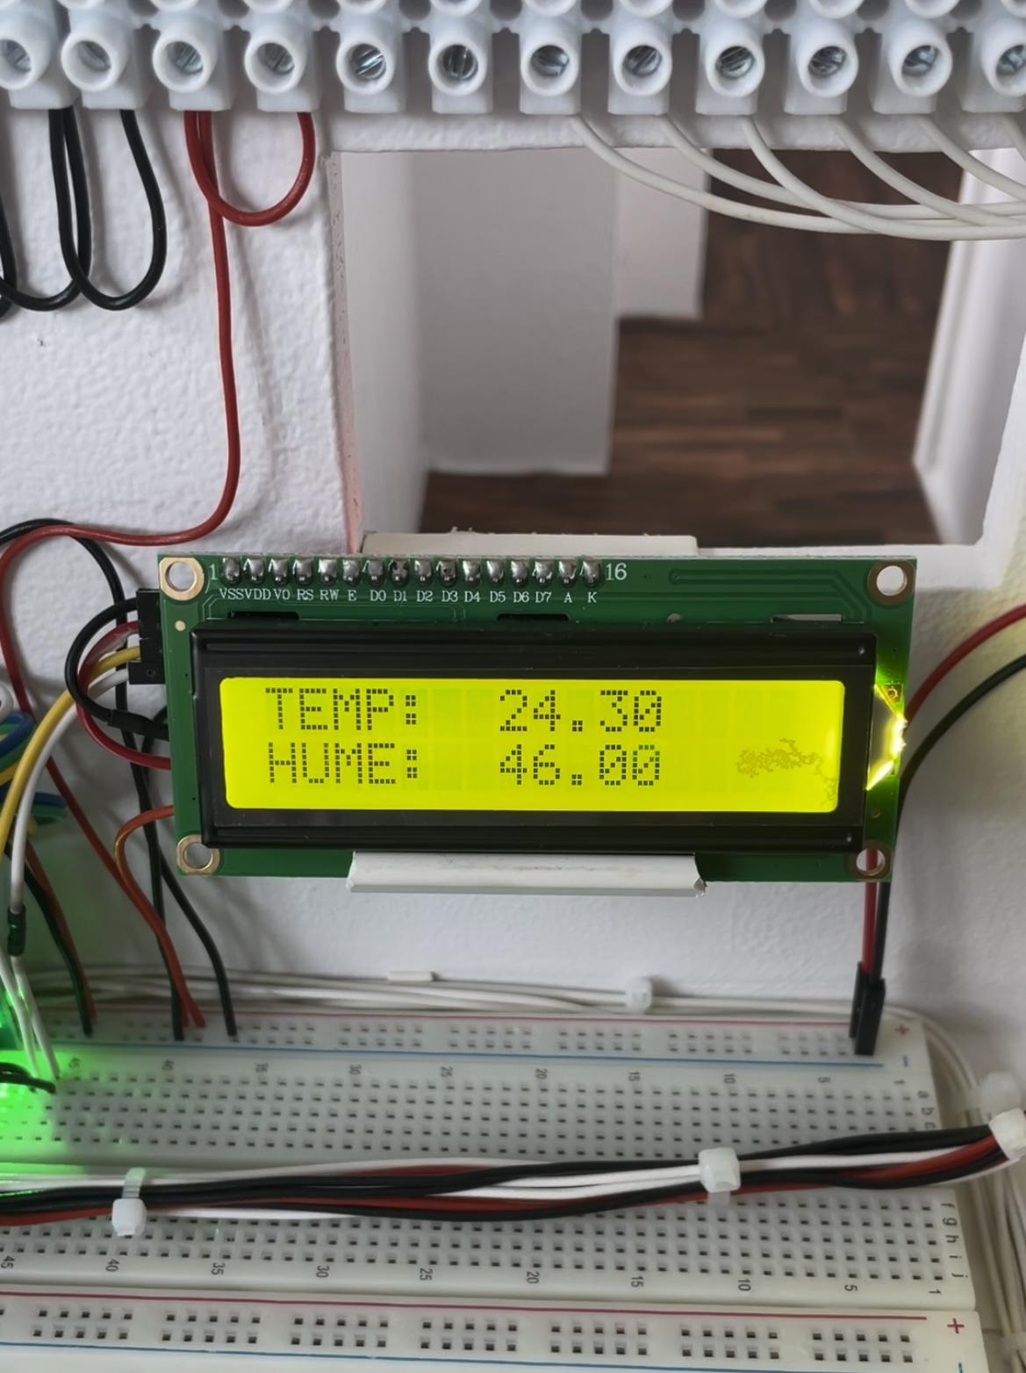
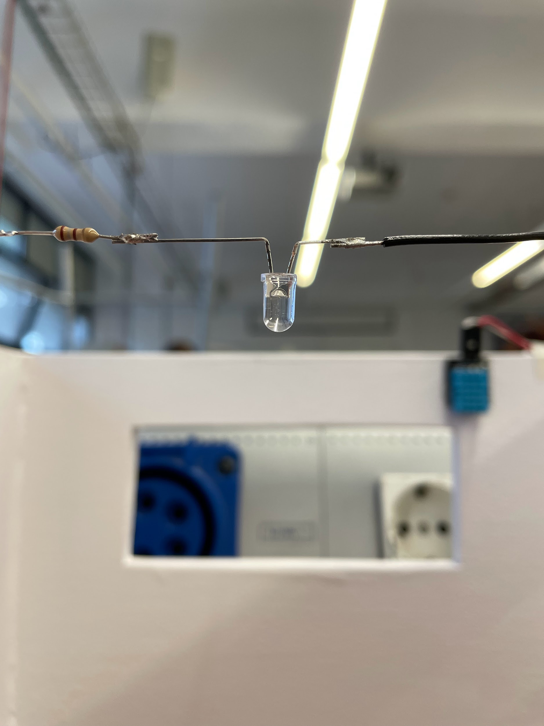
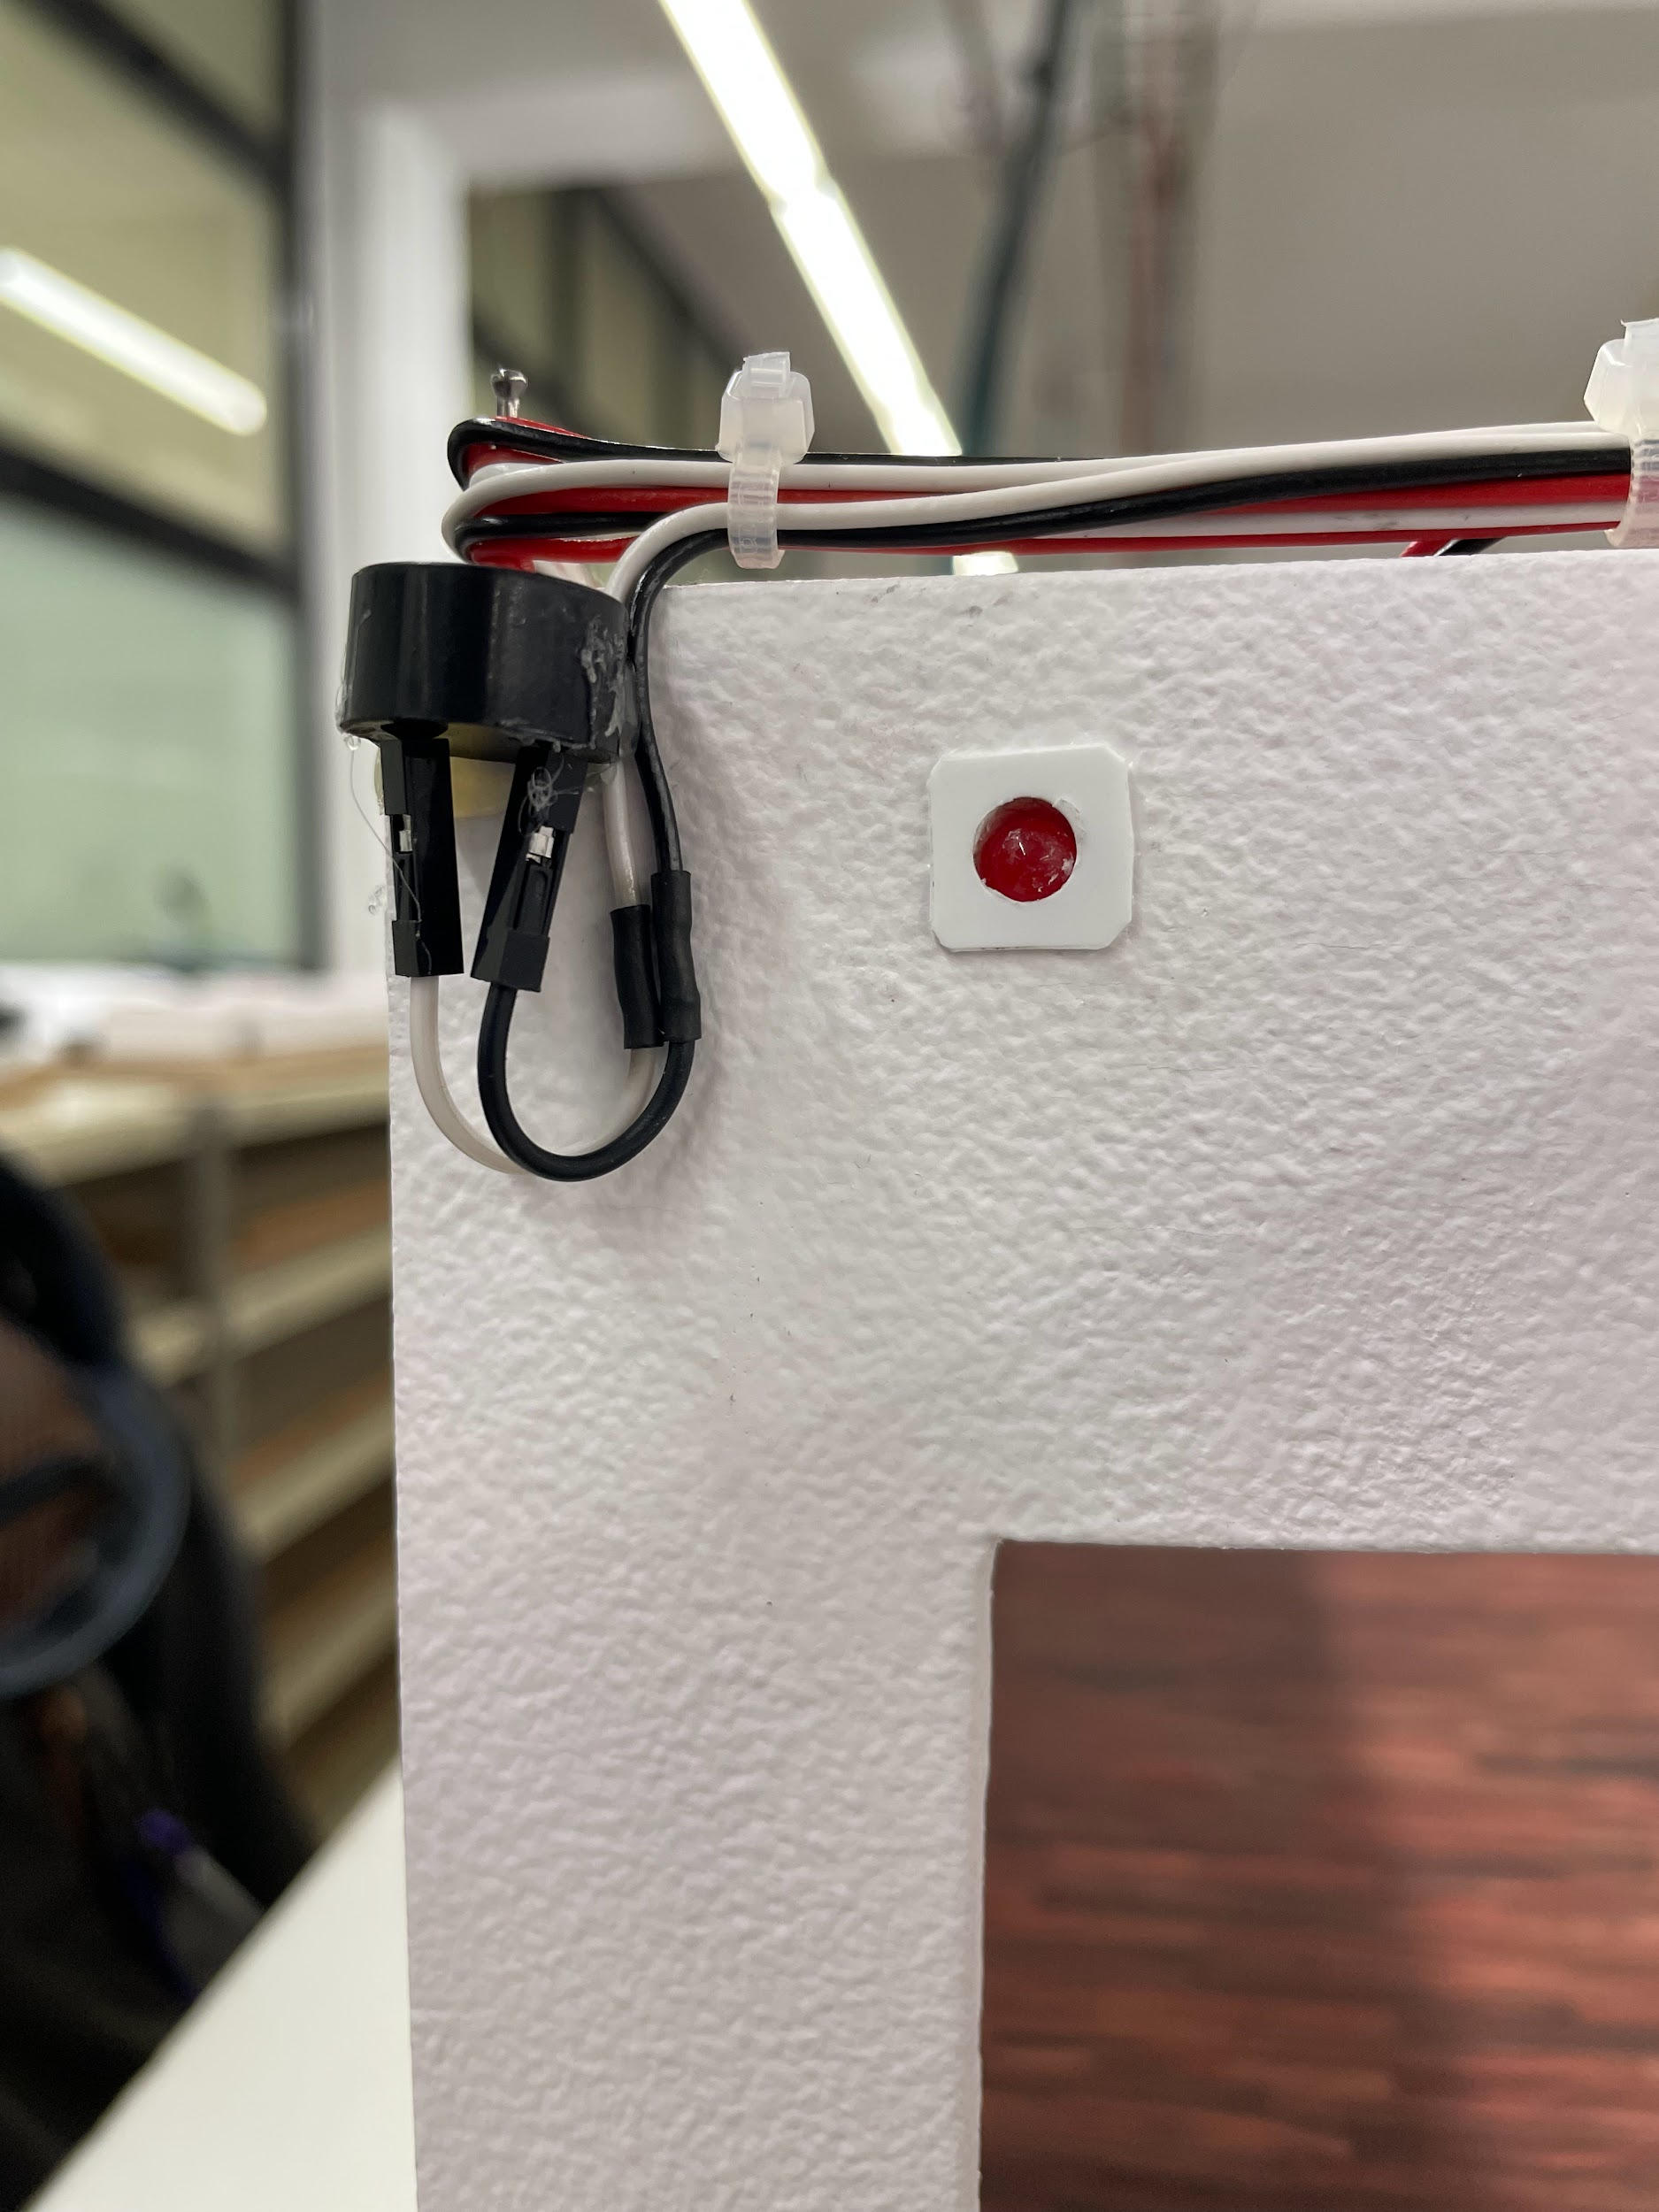
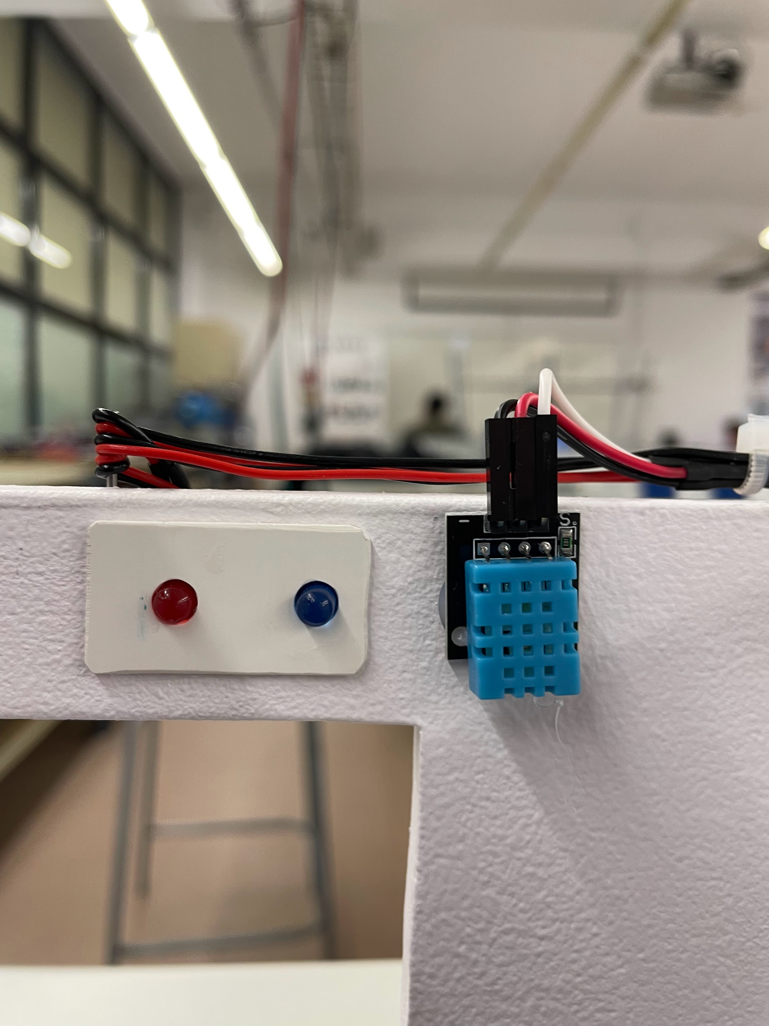
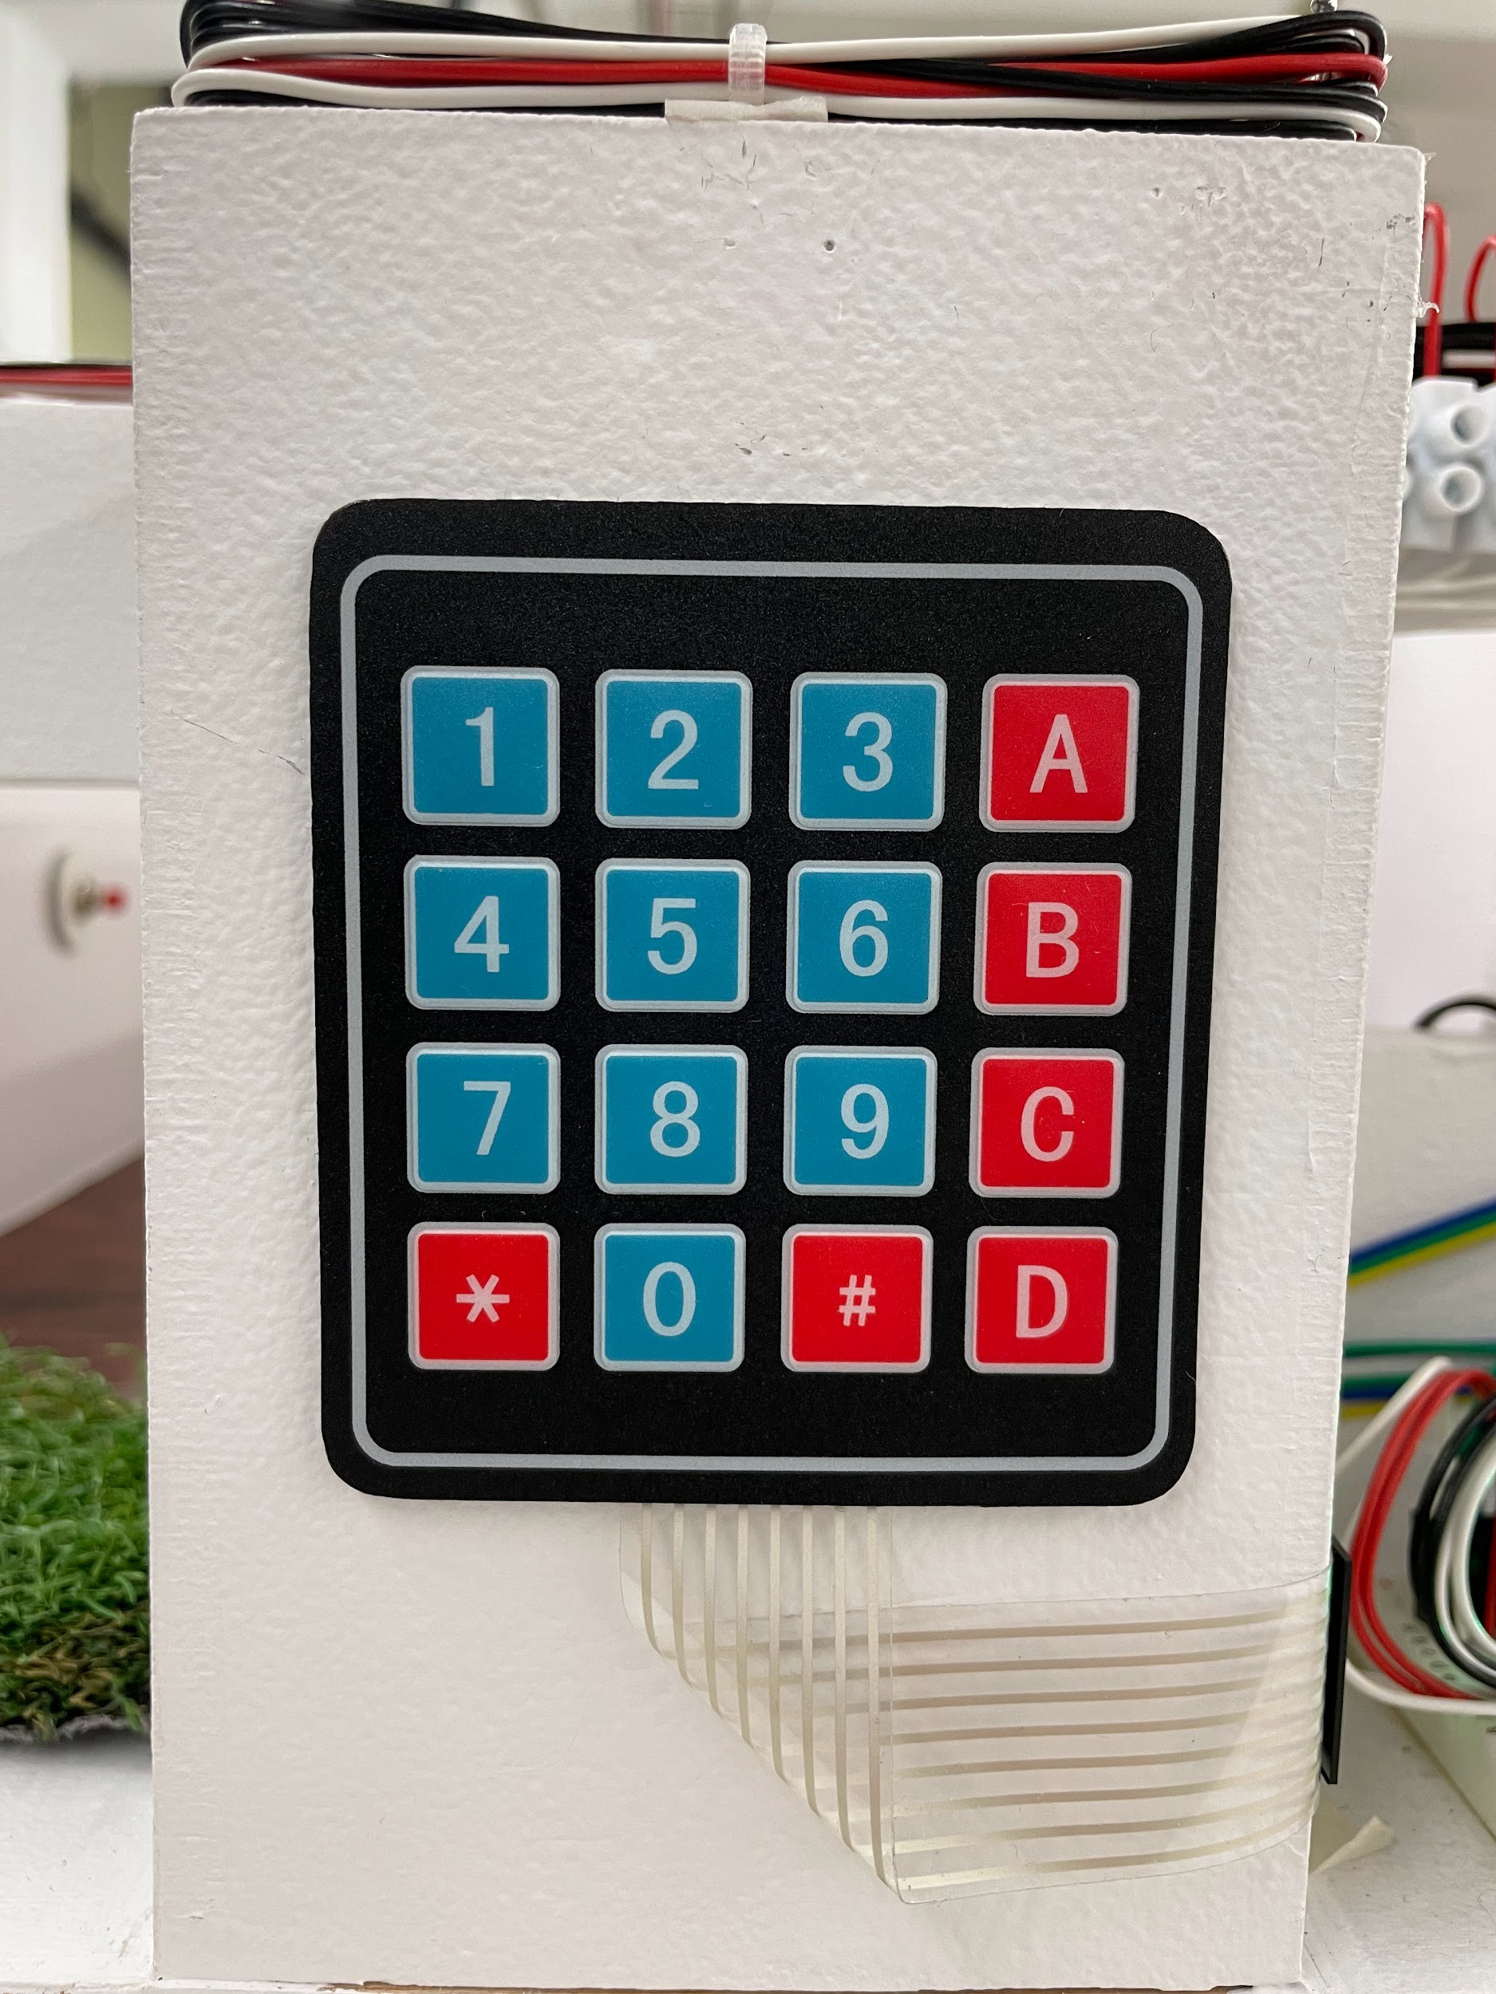
ACTUADORES
PANTALLA
ILUMINACIÓN LED
ZUMBADOR Y SIRENA
CALOR Y FRIO
TECLADO

Slide 12
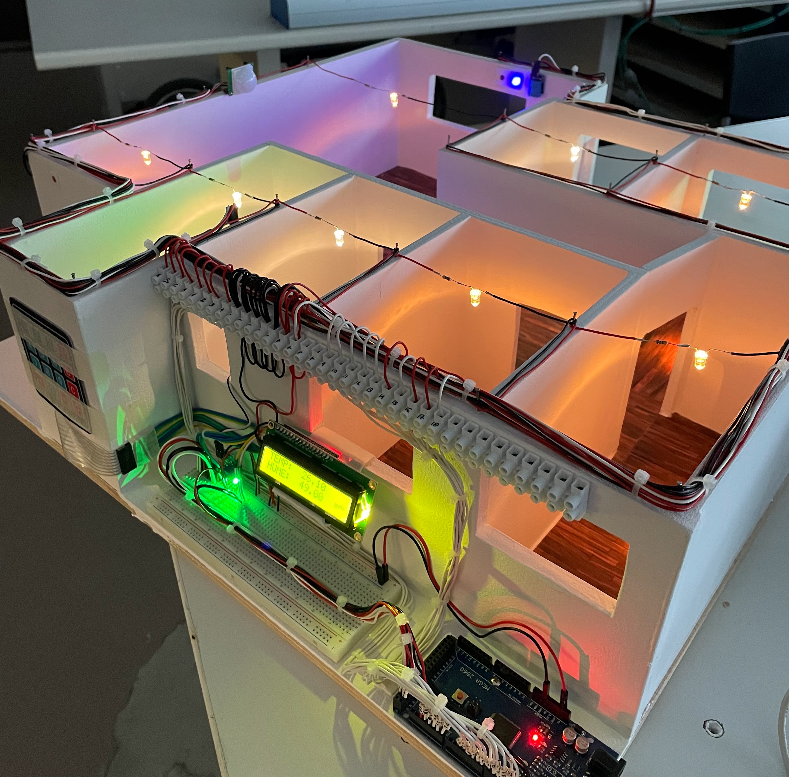
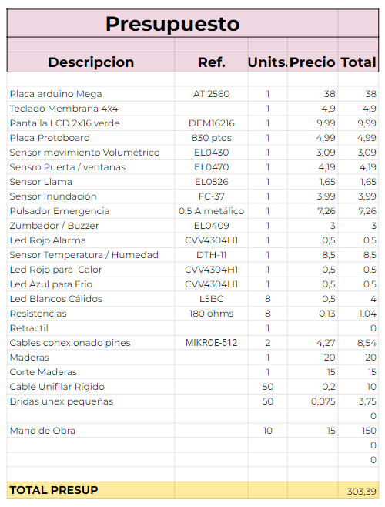

Slide 13
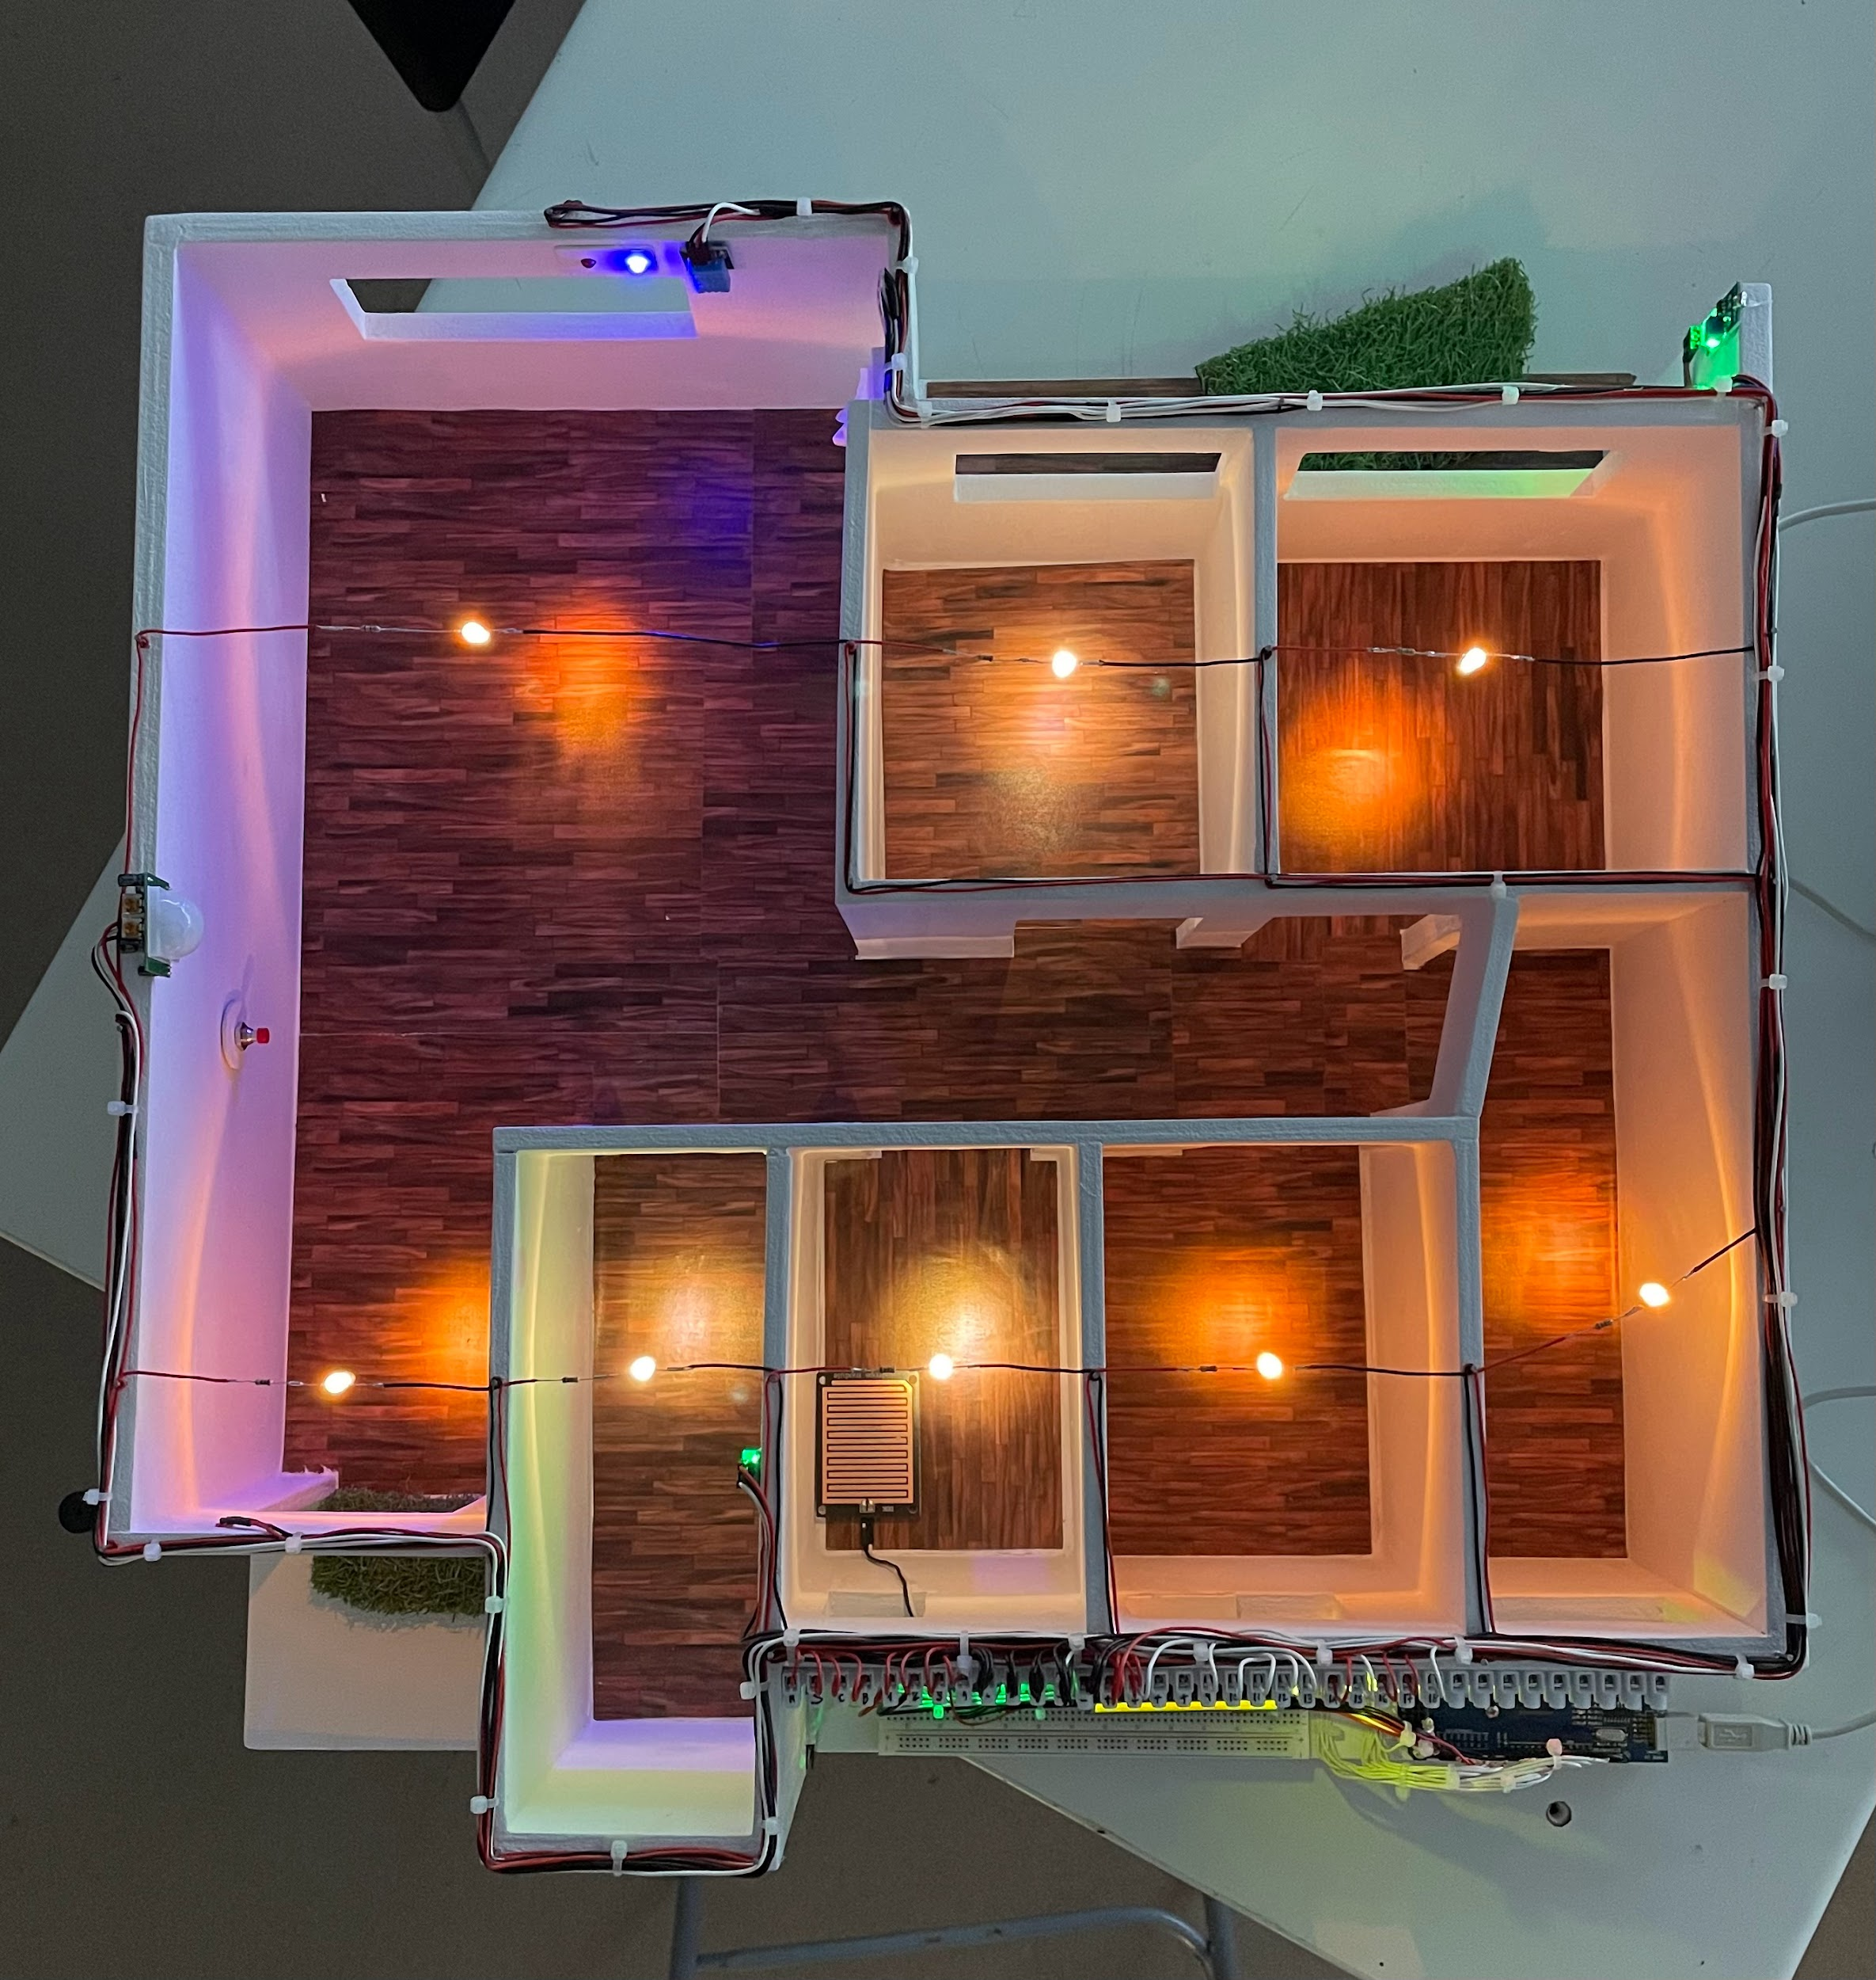

Slide 14
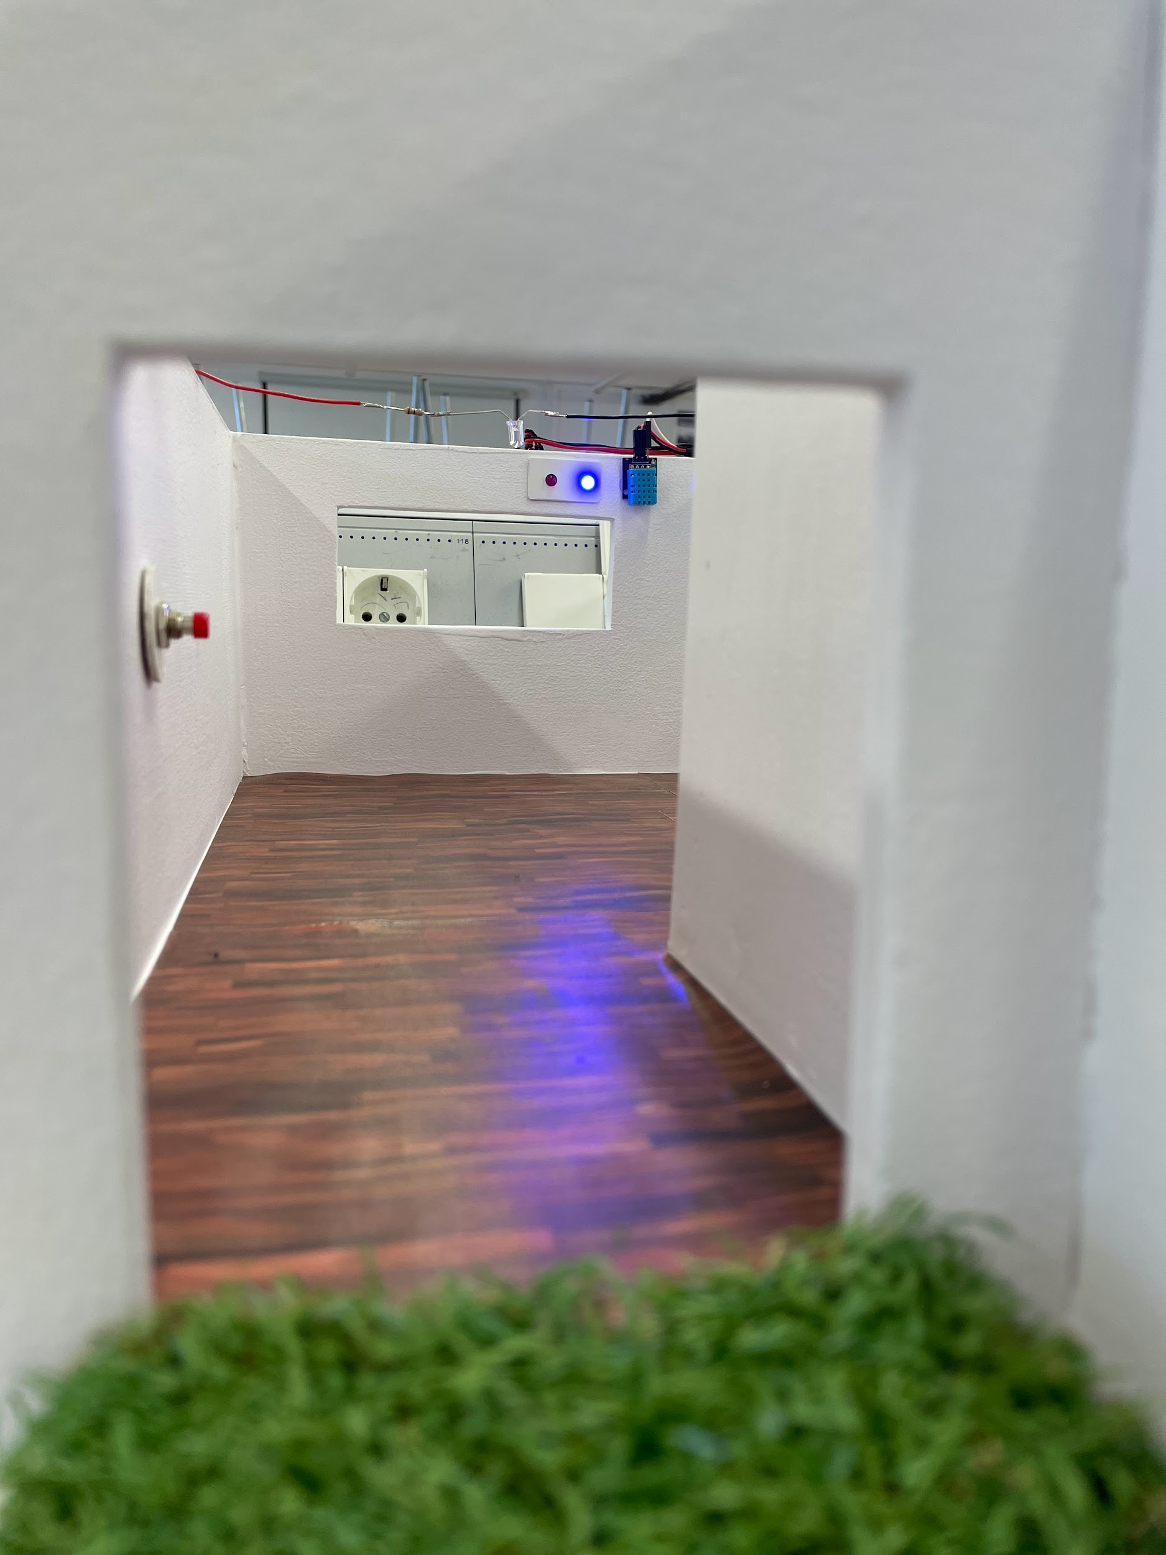
Gracias por la atención…
Trabaja duro, permanece humilde y sueña en grande……….

